Slide 1
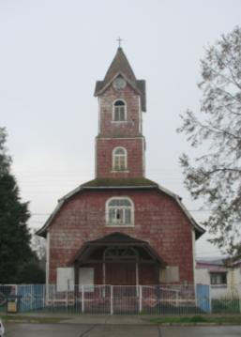
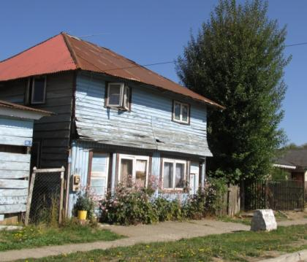
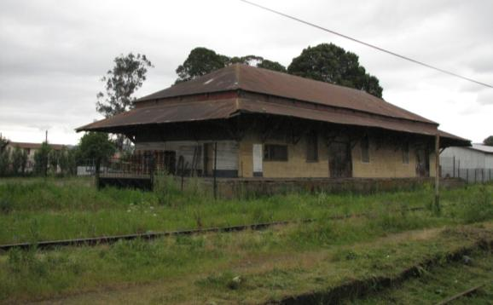
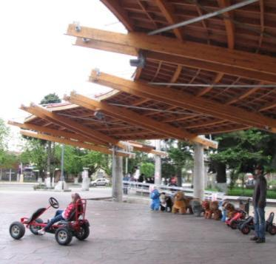
I. Municipalidad de PAILLACO
PROYECTO:
MODIFICACIÓN PLAN REGULADOR COMUNAL
DE PAILLACO
Consejo de Organizaciones de la Sociedad Civil
PAILLACO, 11 SEPTIEMBRE 2018

Slide 2
INDICE PRESENTACION
OBJETIVO DE LA PRESENTACIÓN
ANTECEDENTES
PROCESO APROBACION DEL PLAN LGUC
RESUMEN PROYECTO DEL PLAN REGULADOR COMUNAL
LO QUE VIENE

Slide 3
1. OBJETIVO DE LA PRESENTACIÓN

Slide 4
1. OBJETIVO DE LA PRESENTACIÓN
¿Para que esta Actividad?
Consultar la opinión del Consejo Económico y Social comunal (COSOC), en sesión citada expresamente para este efecto (numeral 3 art 2.1.11 OGUC)
¿Qué finalidad tiene?
Informar para que junto a vecinos puedan opinar y emitir observaciones en plazo estipulado por la Ley acerca del Plan Regulador Comunal.

Slide 5
1. OBJETIVO DE LA PRESENTACIÓN
¿Qué se hará con las observaciones?
Son presentadas por la alcaldesa al Concejo junto al proyecto completo del Plan.
El Concejo deberá pronunciarse sobre las proposiciones que contenga el proyecto de Plan Regulador Comunal, analizando las observaciones recibidas y adoptando acuerdos respecto de cada una de las materias impugnadas. (inciso 5, art 2.1.11 OGUC)
¿Quién lo hace?
Equipo técnico Municipal

Slide 6
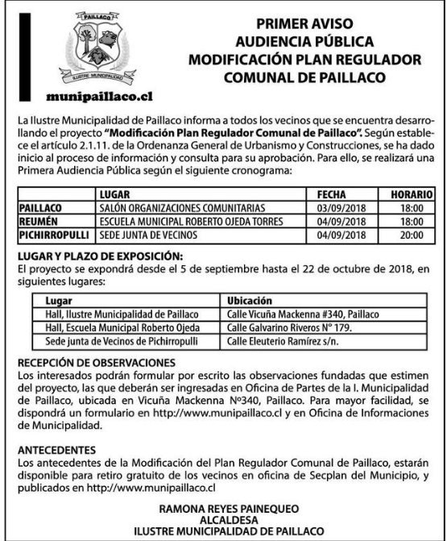
1. OBJETIVO DE LA PRESENTACIÓN
¿Dónde puedo hacer llegar mis observaciones?
En Oficina de Partes Municipalidad de Paillaco y en lugares de exhibición del Plan, dispuesto por el Municipio.
www.munipaillaco.cl

Slide 7
2. ANTECEDENTES

Slide 8
2. ANTECEDENTES
¿Qué es un Plan Regulador Comunal y qué puede normar?
El Plan Regulador Comunal (PRC) es un documento legal que establece las reglas del juego, respecto de qué es lo que se puede o no se puede construir y dónde, al interior de un área urbana.
Un Plan Regulador está compuesto por 4 documentos: MEMORIA EXPLICATIVA, ESTUDIO DE FACTIBILIDAD, ORDENANZA Y PLANO.
Los temas que puede normar son:
Definir Límite Urbano Comunal (área urbana comunal)
Definición de Zonificación y Usos de Suelo (al interior del área urbana): zonas mixtas, residenciales exclusivas, de equipamientos, actividades productivas y áreas verdes
Definición de Zonas Restringidas al Desarrollo Urbano: áreas de riesgo y zonas de protección
4. Vialidad Estructurante: existentes y proyectadas
Intensidad de utilización del suelo: subdivisión predial mínima, porcentaje ocupación de suelo, porcentaje de constructibilidad, altura máxima, densidad habitacional, entre otros.

Slide 9
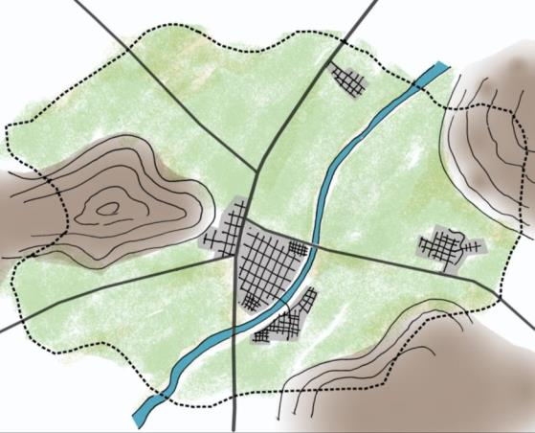
¿Qué es un Plan Regulador Comunal?
El Plan Regulador Comunal (PRC) es un instrumento que permite establecer con precisión las condiciones y/o exigencias (reglas del juego) para la futura realización de proyectos dentro de un área urbana. Permite conocer con certeza qué es lo que se puede o no se puede construir y dónde, al interior de un área urbana.
Los temas que aborda un Plan Regulador son:
Definición de un Límite Urbano
(Área Urbana)
Zonificación y Uso de Suelo al interior del área urbana
- Zonas Mixtas
- Zonas Residenciales Exclusivas
- Zonas de Equipamientos
- Zonas de Actividades Productivas
- Áreas Verdes
Limite Comunal
Camino C
L.3
Camino A
Río
CERRO 2
Áreas de Restricción
- Áreas de Riesgo
CERRO 1
- Áreas de Protección
L.1
L.2
Por valor natural
Por valor patrimonial
Camino D
Red Vial Estructurante
Camino B
Vías Existentes
Vías Proyectadas
Intensidad de utilización del suelo (normas urbanísticas)
- Subdivisión predial mínima
- Coef. ocupación de suelo
- Coef. constructibilidad
- Altura máxima
- Densidad Bruta Máxima
Camino A
CERRO 3
Un Plan Regulador está compuesto por cuatro documentos:
Plano
Ordenanza
Memoria explicativa
Estudio de Factibilidad Sanitaria

Slide 10
2. ANTECEDENTES
Plan Regulador Comunal Vigente desde Junio-2007
Septiembre de 2013: Municipalidad solicita asesoría Técnica a Seremi Minvu para realizar mejoramiento y ampliación Plan Regulador Comunal, con la finalidad de dar cumplimiento a las actuales exigencias urbanas.
Minvu Postula Inversión Sectorial para año 2014
Minvu Asigna : M$ 35.000 (inversión 2014 -2015)
Municipalidad Aporta: M$ 5.000 (Año 2014)
          M$ 5.000 (Año 2015)
Minvu asigna adicionalmente: M$ 13.916 (Año 2014)
Nueva Asignación Minvu: M$ 10.084 (Año 2014)
Aportes Totales:
    Minvu M$ 59.000 (85 %)
    Municipalidad M$ 10.000 (15%)
TOTAL PROYECTO: M$ 69.000

Slide 11
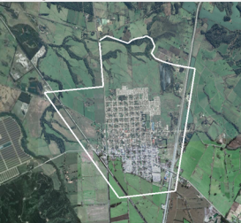
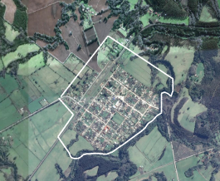
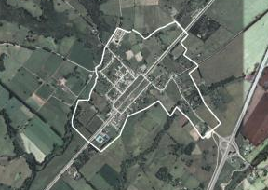
2. ANTECEDENTES
Licitación Pública Julio – Agosto 2014 : Desierta
Licitación Pública Octubre – Noviembre : Adjudicada a Empresa POLIS Ltda.
Area de Estudio : Paillaco – Reumén - Pichirropulli
Desarrollo Estudio:
  Terreno
  Gabinete
  Participación Ciudadana
Paillaco
Reumén
Pichirropulli

Slide 12
2. ANTECEDENTES
Desarrollo Expediente Técnico: Entre años 2014 y 2016
Inicio Proceso de Apobación: Diciembre 2017 por acuerdo 126/2017 del Concejo Municipal de Paillaco.
Proceso Evaluación Ambiental Estratégica (EAE): Entre años 2015 al 2018
  Inicio Evaluación Ambiental Estratégica (EAE) : Septiembre 2015
  Conformidad Ministerio Medio Ambiente: Septiembre 2016
  Consulta Pública EAE: 5 Junio de 2017 al 21 de Julio de 2017
  Decreto de Término : 20 de Agosto de 2018 mediante Decreto Exento 974

Slide 13
3. PROCESO DE APROBACION LEY GENERAL DE URBANISMO Y CONSTRUCCIONES

Slide 14
3. PROCESO DE APROBACION LEY GENERAL DE URBANISMO Y CONSTRUCCIONES
TRAMITACIÓN DEL PROYECTO DE PRC
LEY GENERAL DE URBANISMO Y CONSTRUCCIONES
INGRESO Ministerio de Medio Ambiente
Modificación Ley 19.300 del Medio Ambiente
Ley 20.417 crea Ministerio de Medio Ambiente
Eliminación letra h) del artículo 10
Evaluación Ambiental Estratégica
MUNICIPALIDAD + CONSULTORA Elaboran Proyecto Final
INFORMACIÓN A VECINOS Cartas, avisos de prensa y audiencias públicas
AUDIENCIA PÚBLICA Nº1 - COSOC
PUBLICACIÓN DEL PROYECTO PLAN (dos avisos de prensa)
EXPOSICIÓN AL PÚBLICO (30 días)
AUDIENCIA PÚBLICA Nº2 - COSOC
PLAZO MÁXIMO RECEPCIÓN DE OBSERVACIONES
(15 días por sobre AP-2)
CONCEJO MUNICIPAL Aprueba el Plan: decreto alcaldicio y remite antecedentes a SEREMI Minvu
REVISIÓN MINVU (60 días)
TOMA DE RAZÓN DE CONTRALORIA
CONSEJO REGIONAL
Aprobación Gobierno Regional (Será promulgado por resolución del Intendente)
PUBLICACIÓN EN EL DIARIO OFICIAL
*Artículo 2.1.11 OGUC: Cumplidos los trámites anteriores, y resuelta la evaluación de impacto ambiental correspondiente, el Alcalde deberá presentar el proyecto de Plan Regulador Comunal
para la aprobación del Concejo, junto con las observaciones que hayan hecho llegar los interesados, en un plazo no inferior a quince ni superior a treinta días, contado desde la audiencia pública indicada en el número 5 de este artículo.

Slide 15
3. PROCESO DE APROBACION LEY GENERAL DE URBANISMO Y CONSTRUCCIONES

Slide 16
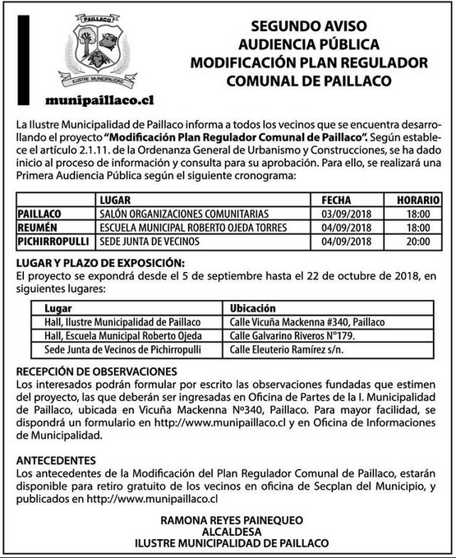
3. PROCESO DE APROBACION LEY GENERAL DE URBANISMO Y CONSTRUCCIONES

Slide 17
4. RESUMEN PROYECTO DEL PLAN

Slide 18
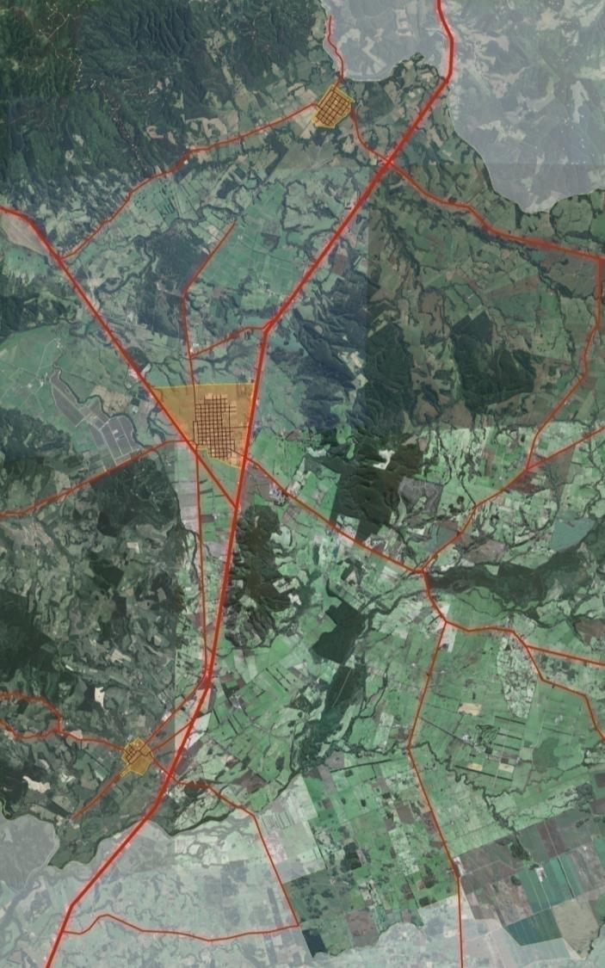

T-620
FFCC
LOS LAGOS
Objetivos del Plan
REUMÉN
T-632
Actualizar el Plan Regulador Comunal de Paillaco, vigente desde 2007, dado que la evolución del desarrollo urbano requiere adecuar y actualizar sus normas.
T-616
FFCC
T-636
RUTA 5
T-625
206
T-628
Incluir dentro del Plan a las localidades de Reumén y Pichorropulli, las que hoy sólo cuentan con límite urbano.
T-658
PAILLACO
T-658
T-655
T-650
T-65
T-678
PLAN REGULADOR COMUNAL DE PAILLACO /
LIMITES URBANOS DE REUMEN Y PICHIRROPULLI
Itropulli
T-65
Área Urbana | Sup. Aprox. | %
Paillaco (PRC) 2007 | 396,8 Ha | 75,1
Reumén (Limite Urbano) 1972 | 74,8 Ha | 14,1
Pichirropulli (Limite Urbano) 1961 | 56,9 Ha | 10,8
TOTAL | 528,5 Ha | 100
PICHIRROPULLI
T-685
T-695
T-670
T-679
FFCC
LA UNIÓN

Slide 19
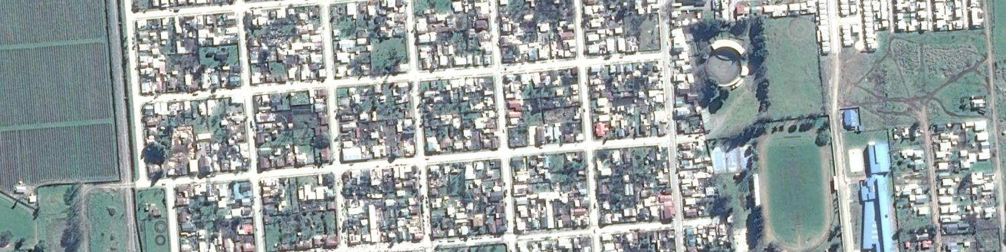
1. PROPUESTA LOCALIDAD DE PAILLACO

Slide 20
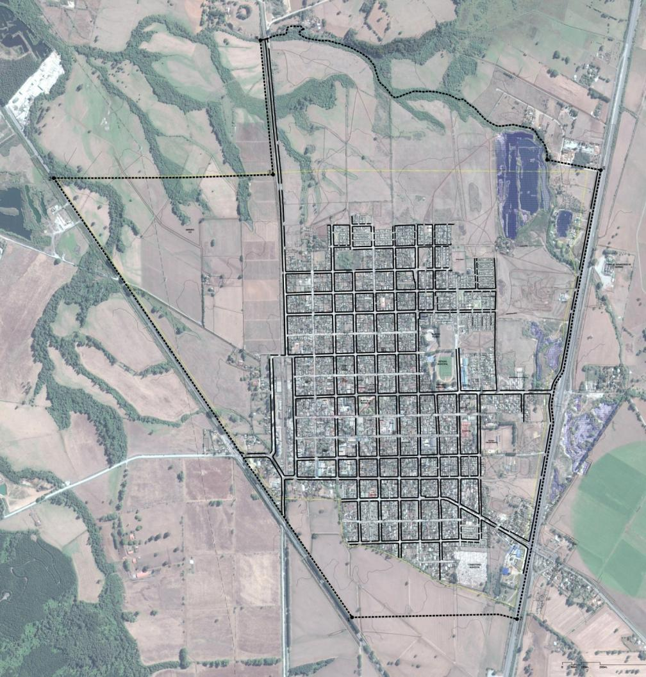
PAILLACO: Límite Urbano – Ampliación del Área Urbana
T-628
Resumen de Objetivos
LIMITE URBANO
Propuesto
Regular el crecimiento y desarrollo de las actuales áreas urbanas disponibles dentro del área urbana PRC vigente
Provisión de suelo accesible para vivienda de interés social en las zonas de crecimiento y extensión
Prolongar y consolidar la trama de calles como modelo de crecimiento
Fortalecimiento de los ejes relevantes de conectividad y continuidad vial
Consolidación de las áreas verdes existentes
Reconocimiento de lagunas de extracción de áridos como parques urbanos
Redefinir la localización de los usos industriales dentro del área urbana, con el fin de compatibilizarlo con el desarrollo de los sectores residenciales.
Establecer el rol y la vocación del borde oriente de Paillaco hacia la Ruta 5
T-636
Estero Demaihue
B
LIMITE URBANO
FF.CC.
RUTA 5
BAQUEDANO
LAUTARO
GOMEZ CARREÑO
PLAZA
INDEPENDENCIA
A
RUTA 206
ESTACIÓN
ALONSO DE ERCILLA
GABRIELA MISTRAL
ESTADIO MUNICIPAL
MAC IVER
CAUPOLICAN
FRANCISCO BILABAO
MANUEL RODRIGUEZ
PEDRO DE VALDIVIA
VICUÑA MACKENNA
BERNARDO O’HIGGINS
18 DE OCTUBRE
LOS CARRERA
HOSPITAL
DIEGO PORTALES
BALMACEDA
BARROS ARANA
18 DE SEPTIEMBRE
ARTURO PRAT
CAMILO HENRIQUEZ
T-658
LORD COCHRANE
PEREZ ROSALES
MANUEL BULNES
ACHARAN
GABRIELA MISTRAL
LIMITE URBANO
Vigente 2007
SAN MARTIN
CRISTOBAL COLON
PEREZ ROSALES – Ruta T-65
Estero Zanjón
B
T-678
FF.CC.
CEMENTERIO

Slide 21
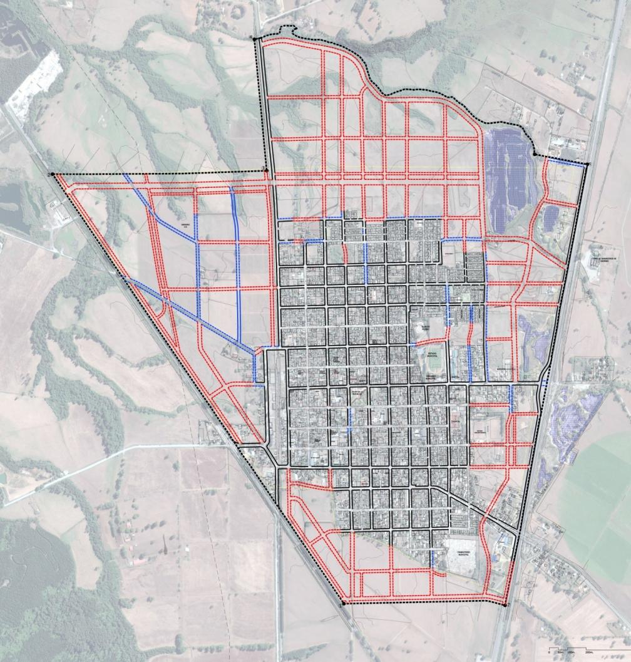
PAILLACO: Proyecto del Plan - Vialidad Estructurante
T-628
Completar y reforzar la trama vial y estructura de conectividad en el área consolida de la ciudad
Establecer una estructura de conectividad a nivel de ciudad, que permita integrar las áreas en proceso de consolidación y los territorios incorporados como parte de la nueva área urbana comunal:
Sectores de ampliación urbana norte y sur.
Áreas no consolidadas sector nororiente y sur oriente.
Bordes Ruta 5 y ruta 206.
Mejorar la accesibilidad hacia los sectores aledaños a la Ruta 5, incorporado su caletera.
Proponer nuevas accesibilidades desde la ruta 206 (camino a Valdivia, hacia el centro de Paillaco y el resto de su área urbana).
Establecer nuevos corredores viales a lo largo del área urbana propuesta, en sentido oriente-poniente y en sentido norte-sur
LIMITE URBANO
Propuesto
T-636
Estero Demaihue
FF.CC.
RUTA 5
BAQUEDANO
LAUTARO
GOMEZ CARREÑO
PLAZA
INDEPENDENCIA
RUTA 206
ESTACIÓN
ALONSO DE ERCILLA
GABRIELA MISTRAL
ESTADIO MUNICIPAL
MAC IVER
CAUPOLICAN
FRANCISCO BILABAO
MANUEL RODRIGUEZ
PEDRO DE VALDIVIA
VICUÑA MACKENNA
BERNARDO O’HIGGINS
18 DE OCTUBRE
LOS CARRERA
HOSPITAL
DIEGO PORTALES
BALMACEDA
BARROS ARANA
18 DE SEPTIEMBRE
ARTURO PRAT
CAMILO HENRIQUEZ
T-658
LORD COCHRANE
ACHARAN
VIALIDAD ESTRUCTURANTE
PEREZ ROSALES
MANUEL BULNES
GABRIELA MISTRAL
SAN MARTIN
CRISTOBAL COLON
PEREZ ROSALES – Ruta T-65
Existe
Estero Zanjón
Existe con ensanche
T-678
Apertura (nuevas vías)
FF.CC.
CEMENTERIO

Slide 22
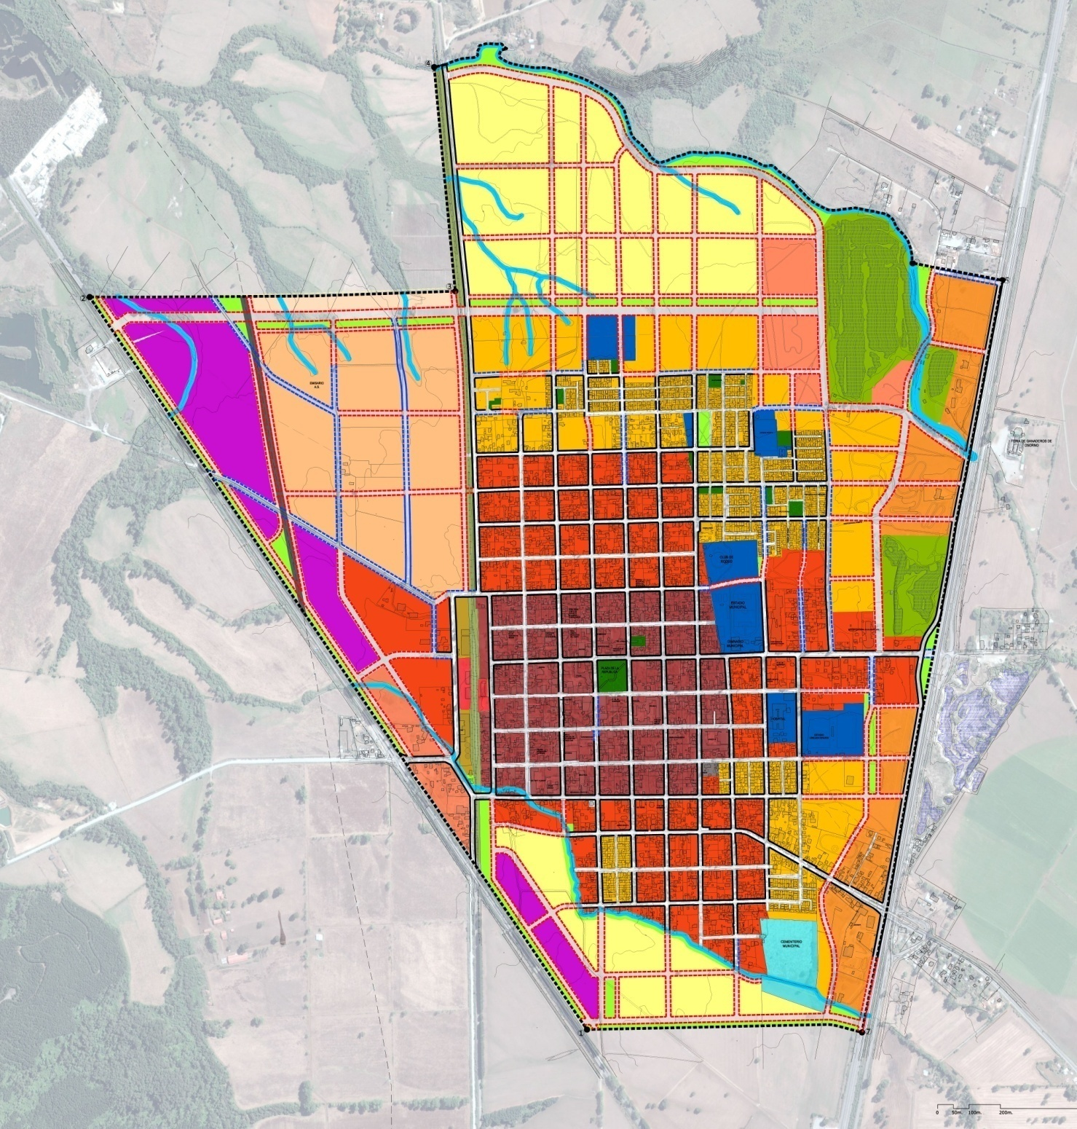
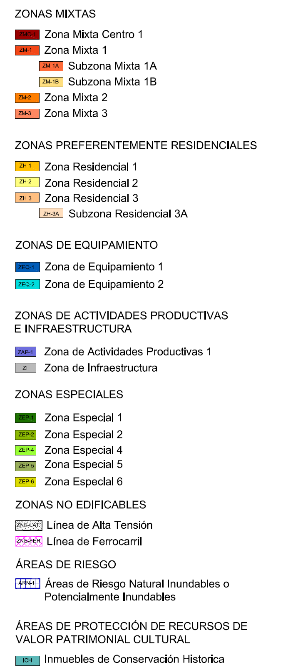
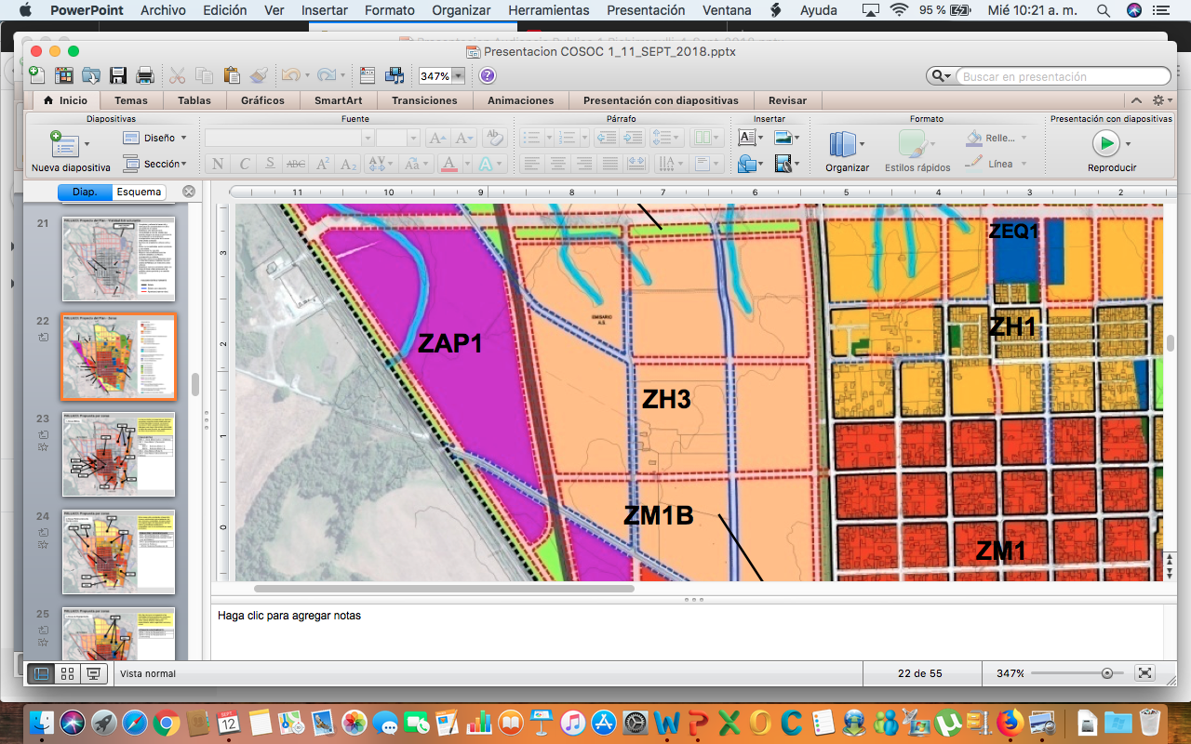
PAILLACO: Proyecto del Plan – Zonas
T-628
ZEP4
ZEP4
ZH2
ZEP4
ZEP4
ZH3A
ZEP4
ZH2
ZM3
ZEP2
ZM2
ZEQ1
ZH1
ZAP1
ZH1
ZEP4
ZEP2
ZH3
ZEQ1
ZH1
ZM2
ZM1B
ZM1
ZEP2
Z A P - 1
ZEQ1
ZAP1
ZM1
ZEP6
ZM1
ZM1A
ZMC1
ZEQ1
ZEP4
ZM1B
ZM1
ZH1
ZM1A
ZH1
ZM1
ZM2
ZEP4
ZI
ZEP4
ZH2
ZEQ2
ZAP1
ZEP4

Slide 23
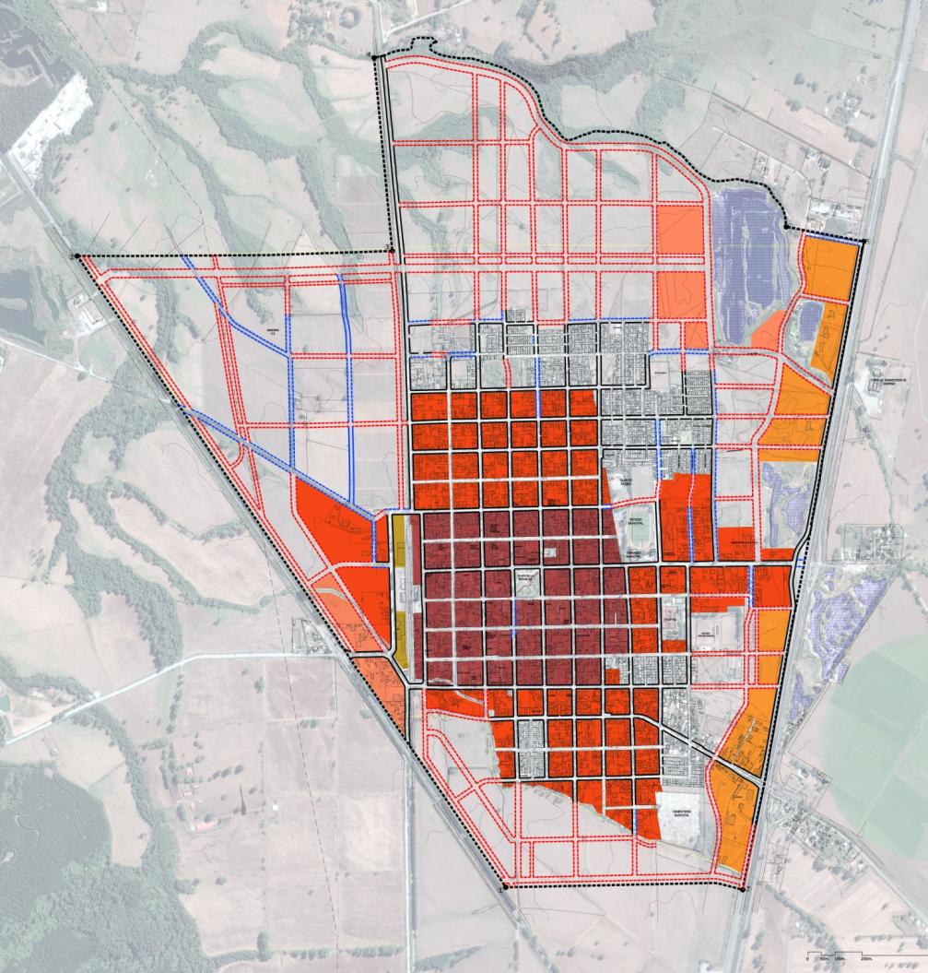
PAILLACO: Propuesta por zonas
1. Zonas Mixtas
Las zonas mixtas corresponden en términos generales a aquellas áreas establecidas por un Plan Regulador Comunal, que buscan reconocer, o bien, proponer sectores que alberguen una mayor diversidad e intensidad de tipos de usos de suelo, en complemento a las áreas de predominio residencial.
ZM3
T-636
Estero Demaihue
ZM2
LIMITE URBANO
FF.CC.
ZM1
ZONAS MIXTAS
ZMC-1. Zona Mixta Centro 1 (Paillaco)
ZM-1. Zona Mixta 1 (Pericentro Paillaco) ZM1A Subzona Mixta 1 A ZM1B Subzona Mixta 1 B
ZM-2. Zona Mixta 2 (Ruta 5)
ZM-3. Zona Mixta 3 (Nororiente de Paillaco)
RUTA 5
BAQUEDANO
LAUTARO
GOMEZ CARREÑO
PLAZA
INDEPENDENCIA
RUTA 206
ESTACIÓN
ALONSO DE ERCILLA
GABRIELA MISTRAL
ESTADIO MUNICIPAL
MAC IVER
ZM1
CAUPOLICAN
FRANCISCO BILABAO
ZM1B
MANUEL RODRIGUEZ
PEDRO DE VALDIVIA
VICUÑA MACKENNA
ZM1
BERNARDO O’HIGGINS
18 DE OCTUBRE
LOS CARRERA
HOSPITAL
DIEGO PORTALES
BALMACEDA
BARROS ARANA
18 DE SEPTIEMBRE
ARTURO PRAT
CAMILO HENRIQUEZ
ZM1A
T-658
LORD COCHRANE
ZMC1
PEREZ ROSALES
MANUEL BULNES
ACHARAN
GABRIELA MISTRAL
SAN MARTIN
ZM2
CRISTOBAL COLON
PEREZ ROSALES – Ruta T-65
Estero Zanjón
T-678
ZM1
FF.CC.
CEMENTERIO

Slide 24
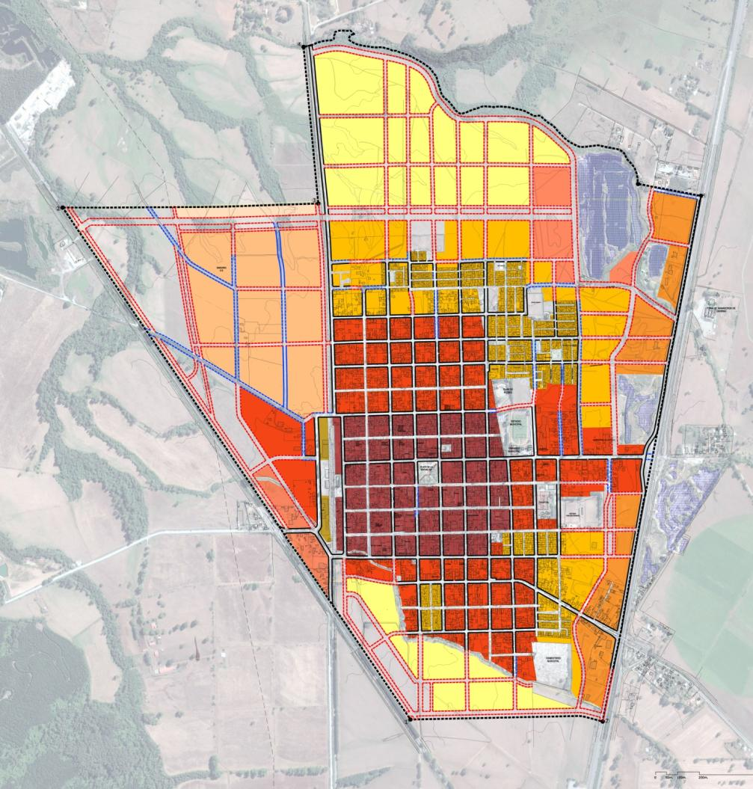
PAILLACO: Propuesta por zonas
2. Zonas Preferentemente Residenciales
ZH2
Estas zonas están orientadas al desarrollo de usos residenciales (principalmente, del tipo vivienda), combinados en menor grado con algunos tipos de equipamiento de tipo básico y actividades productivas compatibles con el uso residencial (en casos puntuales).
ZH3A
T-636
Estero Demaihue
ZH3
FF.CC.
ZH1
LIMITE URBANO
RUTA 5
BAQUEDANO
LAUTARO
GOMEZ CARREÑO
PLAZA
INDEPENDENCIA
RUTA 206
ESTACIÓN
ALONSO DE ERCILLA
GABRIELA MISTRAL
ESTADIO MUNICIPAL
MAC IVER
CAUPOLICAN
FRANCISCO BILABAO
MANUEL RODRIGUEZ
PEDRO DE VALDIVIA
VICUÑA MACKENNA
BERNARDO O’HIGGINS
18 DE OCTUBRE
LOS CARRERA
HOSPITAL
DIEGO PORTALES
BALMACEDA
BARROS ARANA
18 DE SEPTIEMBRE
ARTURO PRAT
CAMILO HENRIQUEZ
T-658
LORD COCHRANE
PEREZ ROSALES
MANUEL BULNES
ACHARAN
GABRIELA MISTRAL
ZH1
ZH1
SAN MARTIN
CRISTOBAL COLON
PEREZ ROSALES – Ruta T-65
Estero Zanjón
ZH2
T-678
FF.CC.
CEMENTERIO

Slide 25
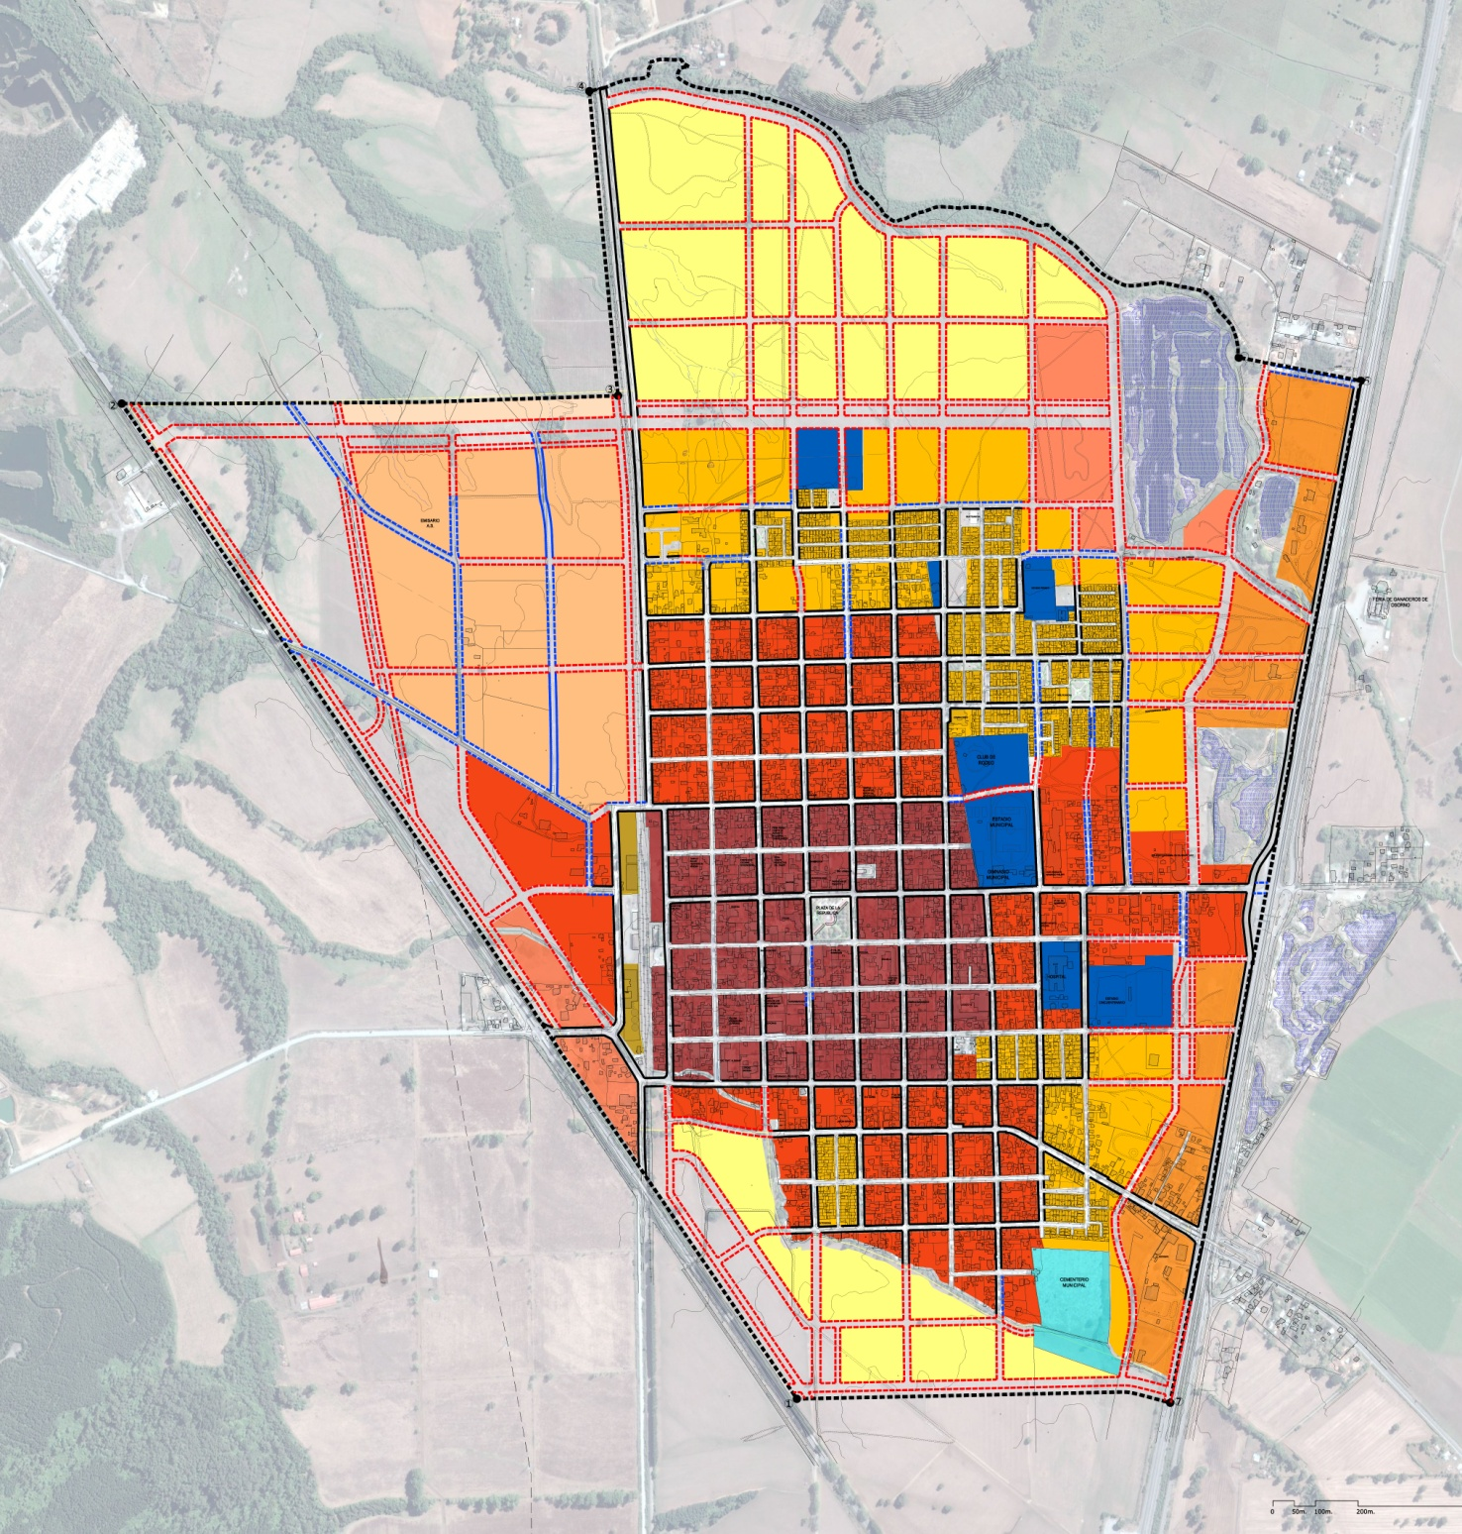
PAILLACO: Propuesta por zonas
3. Zonas de Equipamiento
Este tipo de zonas corresponden a las destinadas de forma preferente o exclusiva para usos de equipamientos: comercio, culto, cultura, deporte, educación, esparcimiento, salud, seguridad, servicios y social
ZEQ-1
T-636
Estero Demaihue
LIMITE URBANO
FF.CC.
ZEQ-1
RUTA 5
BAQUEDANO
LAUTARO
GOMEZ CARREÑO
PLAZA
INDEPENDENCIA
RUTA 206
ESTACIÓN
ALONSO DE ERCILLA
GABRIELA MISTRAL
ESTADIO MUNICIPAL
MAC IVER
CAUPOLICAN
FRANCISCO BILABAO
MANUEL RODRIGUEZ
PEDRO DE VALDIVIA
VICUÑA MACKENNA
BERNARDO O’HIGGINS
18 DE OCTUBRE
LOS CARRERA
HOSPITAL
DIEGO PORTALES
BALMACEDA
BARROS ARANA
18 DE SEPTIEMBRE
ARTURO PRAT
CAMILO HENRIQUEZ
T-658
LORD COCHRANE
PEREZ ROSALES
MANUEL BULNES
ACHARAN
GABRIELA MISTRAL
SAN MARTIN
CRISTOBAL COLON
PEREZ ROSALES – Ruta T-65
Estero Zanjón
T-678
ZEQ-2
FF.CC.
CEMENTERIO

Slide 26
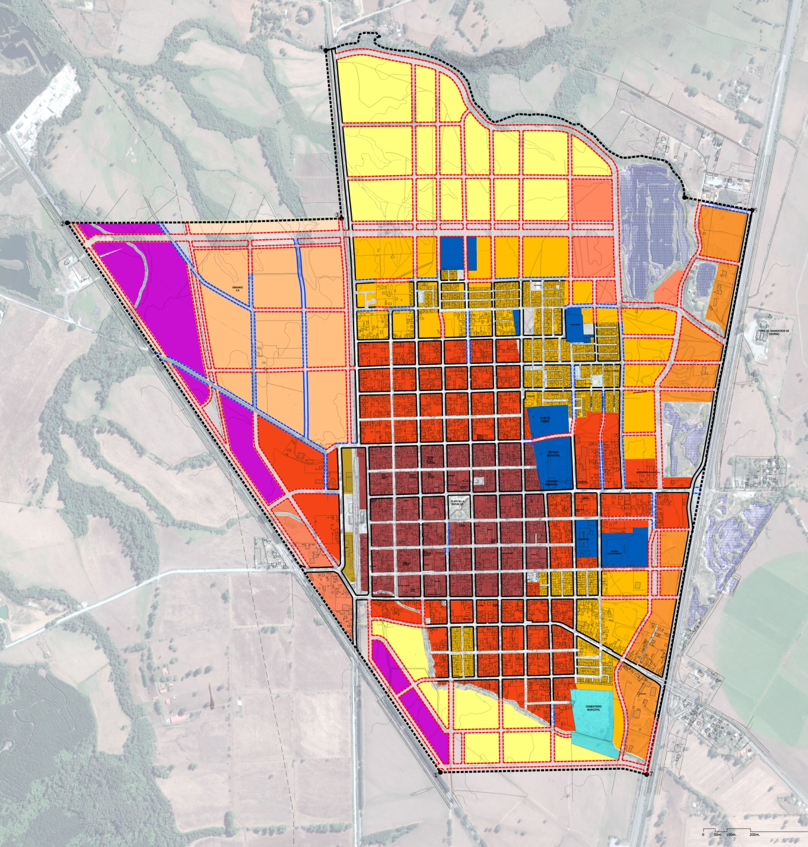
PAILLACO: Propuesta por zonas
4. Zonas de Actividades Productivas e Infraestructura
Este tipo de zonas corresponden a las destinadas principalmente al desarrollo de actividades productivas (industrial, talleres y almacenamiento), como su vez, se reconocen recintos existentes destinados a usos de infraestructura.
T-636
Estero Demaihue
ZONAS ACT. PRODUCTIVAS
ZAP-1. Zona de Act. Productivas 1 ( Ruta 206)
ZI. Zona de Infraestructura
LIMITE URBANO
FF.CC.
RUTA 5
BAQUEDANO
LAUTARO
GOMEZ CARREÑO
PLAZA
INDEPENDENCIA
RUTA 206
ESTACIÓN
ALONSO DE ERCILLA
GABRIELA MISTRAL
ESTADIO MUNICIPAL
MAC IVER
CAUPOLICAN
FRANCISCO BILABAO
ZAP1
MANUEL RODRIGUEZ
PEDRO DE VALDIVIA
VICUÑA MACKENNA
BERNARDO O’HIGGINS
18 DE OCTUBRE
LOS CARRERA
HOSPITAL
DIEGO PORTALES
BALMACEDA
BARROS ARANA
18 DE SEPTIEMBRE
ARTURO PRAT
CAMILO HENRIQUEZ
T-658
LORD COCHRANE
PEREZ ROSALES
MANUEL BULNES
ACHARAN
GABRIELA MISTRAL
SAN MARTIN
CRISTOBAL COLON
PEREZ ROSALES – Ruta T-65
ZAP1
Estero Zanjón
T-678
FF.CC.
CEMENTERIO
ZI

Slide 27

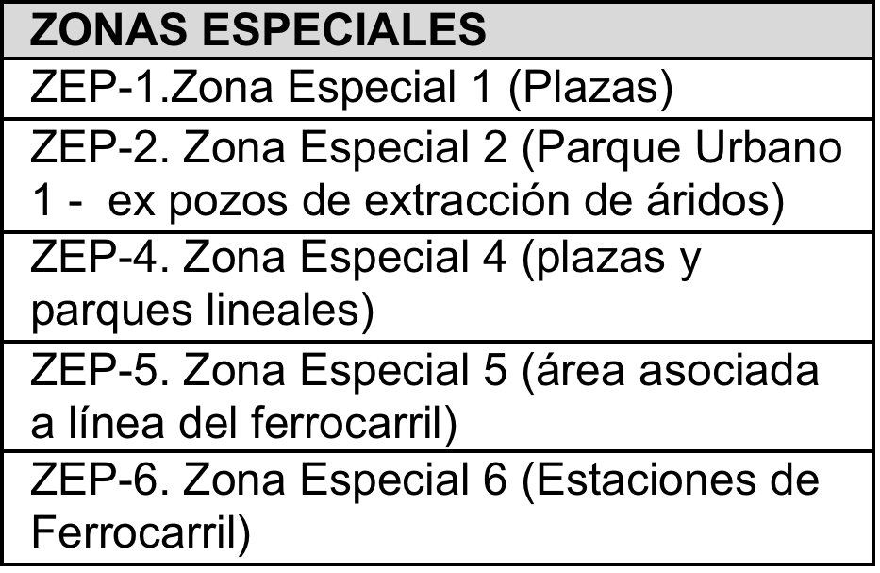
PAILLACO: Propuesta por zonas
5. Zonas Especiales
En esta categoría se reúnen zonas que presentan usos específicos que no se relacionan con las zonas expuestas anteriormente, pero que resultan relevantes para el planteamiento del Plan. Estás corresponde a las plazas y parques (existentes o propuestos) y áreas relacionadas con la red del ferrocarril.
T-636
Estero Demaihue
ZEP1
LIMITE URBANO
FF.CC.
ZEP1
ZEP1
RUTA 5
BAQUEDANO
LAUTARO
GOMEZ CARREÑO
PLAZA
INDEPENDENCIA
RUTA 206
ESTACIÓN
ALONSO DE ERCILLA
GABRIELA MISTRAL
ESTADIO MUNICIPAL
MAC IVER
CAUPOLICAN
FRANCISCO BILABAO
MANUEL RODRIGUEZ
PEDRO DE VALDIVIA
VICUÑA MACKENNA
BERNARDO O’HIGGINS
18 DE OCTUBRE
LOS CARRERA
HOSPITAL
DIEGO PORTALES
BALMACEDA
BARROS ARANA
18 DE SEPTIEMBRE
ARTURO PRAT
CAMILO HENRIQUEZ
T-658
LORD COCHRANE
PEREZ ROSALES
MANUEL BULNES
ACHARAN
GABRIELA MISTRAL
SAN MARTIN
CRISTOBAL COLON
PEREZ ROSALES – Ruta T-65
Estero Zanjón
T-678
FF.CC.
CEMENTERIO

Slide 28
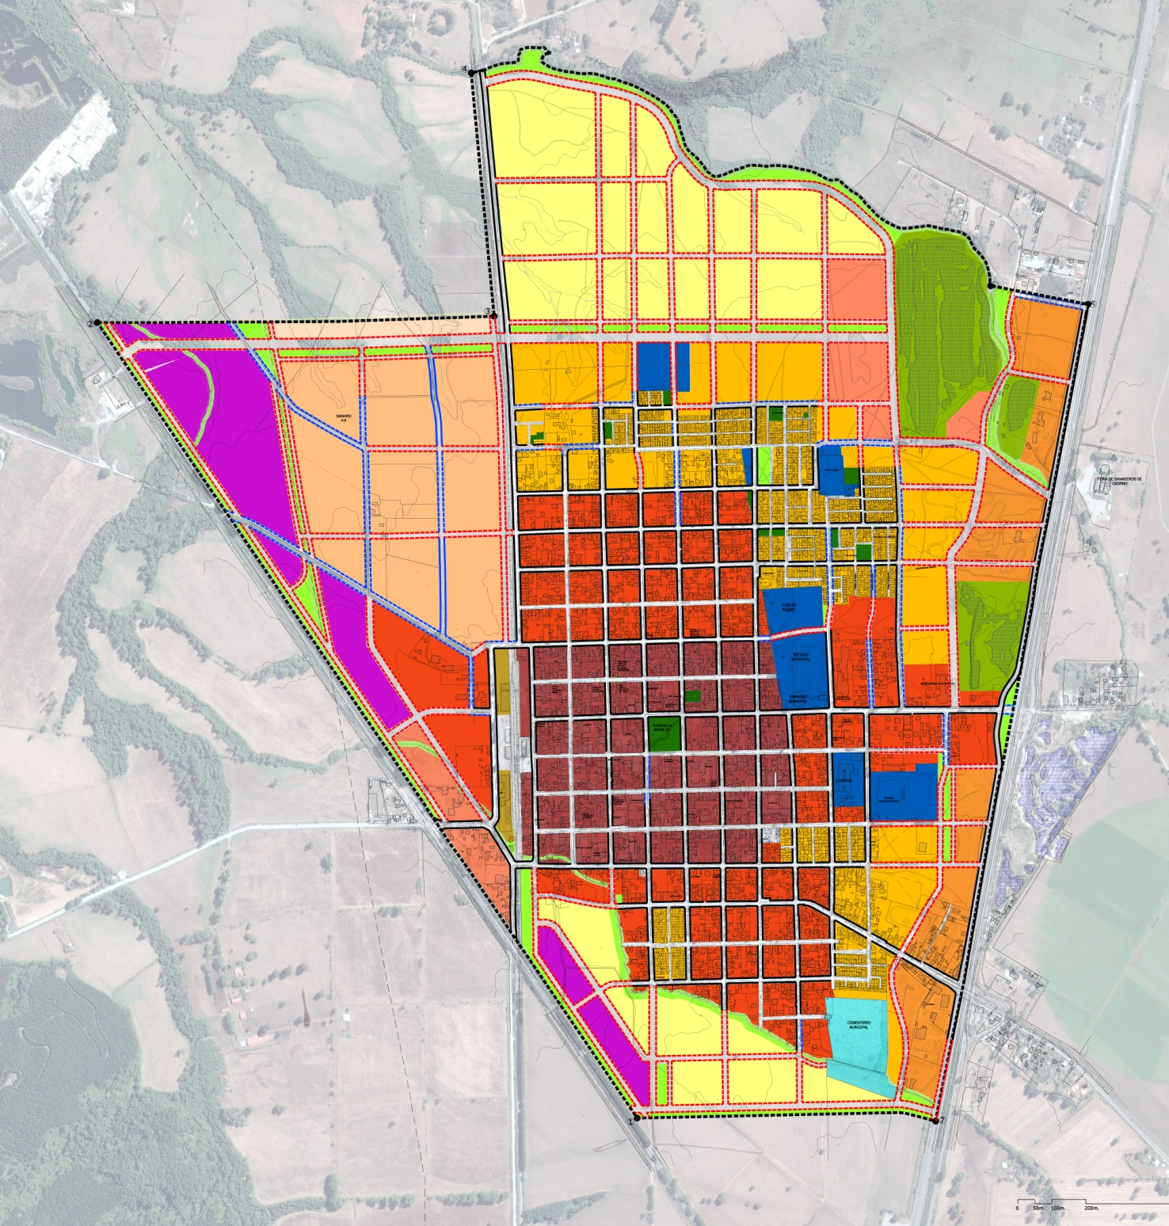
PAILLACO: Propuesta por zonas
5. Zonas Especiales
ZEP4
En esta categoría se reúnen zonas que presentan usos específicos que no se relacionan con las zonas expuestas anteriormente, pero que resultan relevantes para el planteamiento del Plan. Estás corresponde a las plazas y parques (existentes o propuestos) y áreas relacionadas con la red del ferrocarril.
ZEP2
T-636
Estero Demaihue
ZEP4
LIMITE URBANO
FF.CC.
RUTA 5
BAQUEDANO
LAUTARO
GOMEZ CARREÑO
PLAZA
INDEPENDENCIA
RUTA 206
ESTACIÓN
ALONSO DE ERCILLA
GABRIELA MISTRAL
ESTADIO MUNICIPAL
MAC IVER
CAUPOLICAN
FRANCISCO BILABAO
MANUEL RODRIGUEZ
ZEP4
VICUÑA MACKENNA
PEDRO DE VALDIVIA
BERNARDO O’HIGGINS
18 DE OCTUBRE
LOS CARRERA
HOSPITAL
DIEGO PORTALES
BALMACEDA
BARROS ARANA
18 DE SEPTIEMBRE
ARTURO PRAT
CAMILO HENRIQUEZ
T-658
ZEP2
LORD COCHRANE
ACHARAN
PEREZ ROSALES
MANUEL BULNES
GABRIELA MISTRAL
SAN MARTIN
CRISTOBAL COLON
PEREZ ROSALES – Ruta T-65
Estero Zanjón
ZEP4
T-678
FF.CC.
ZEP4
CEMENTERIO

Slide 29
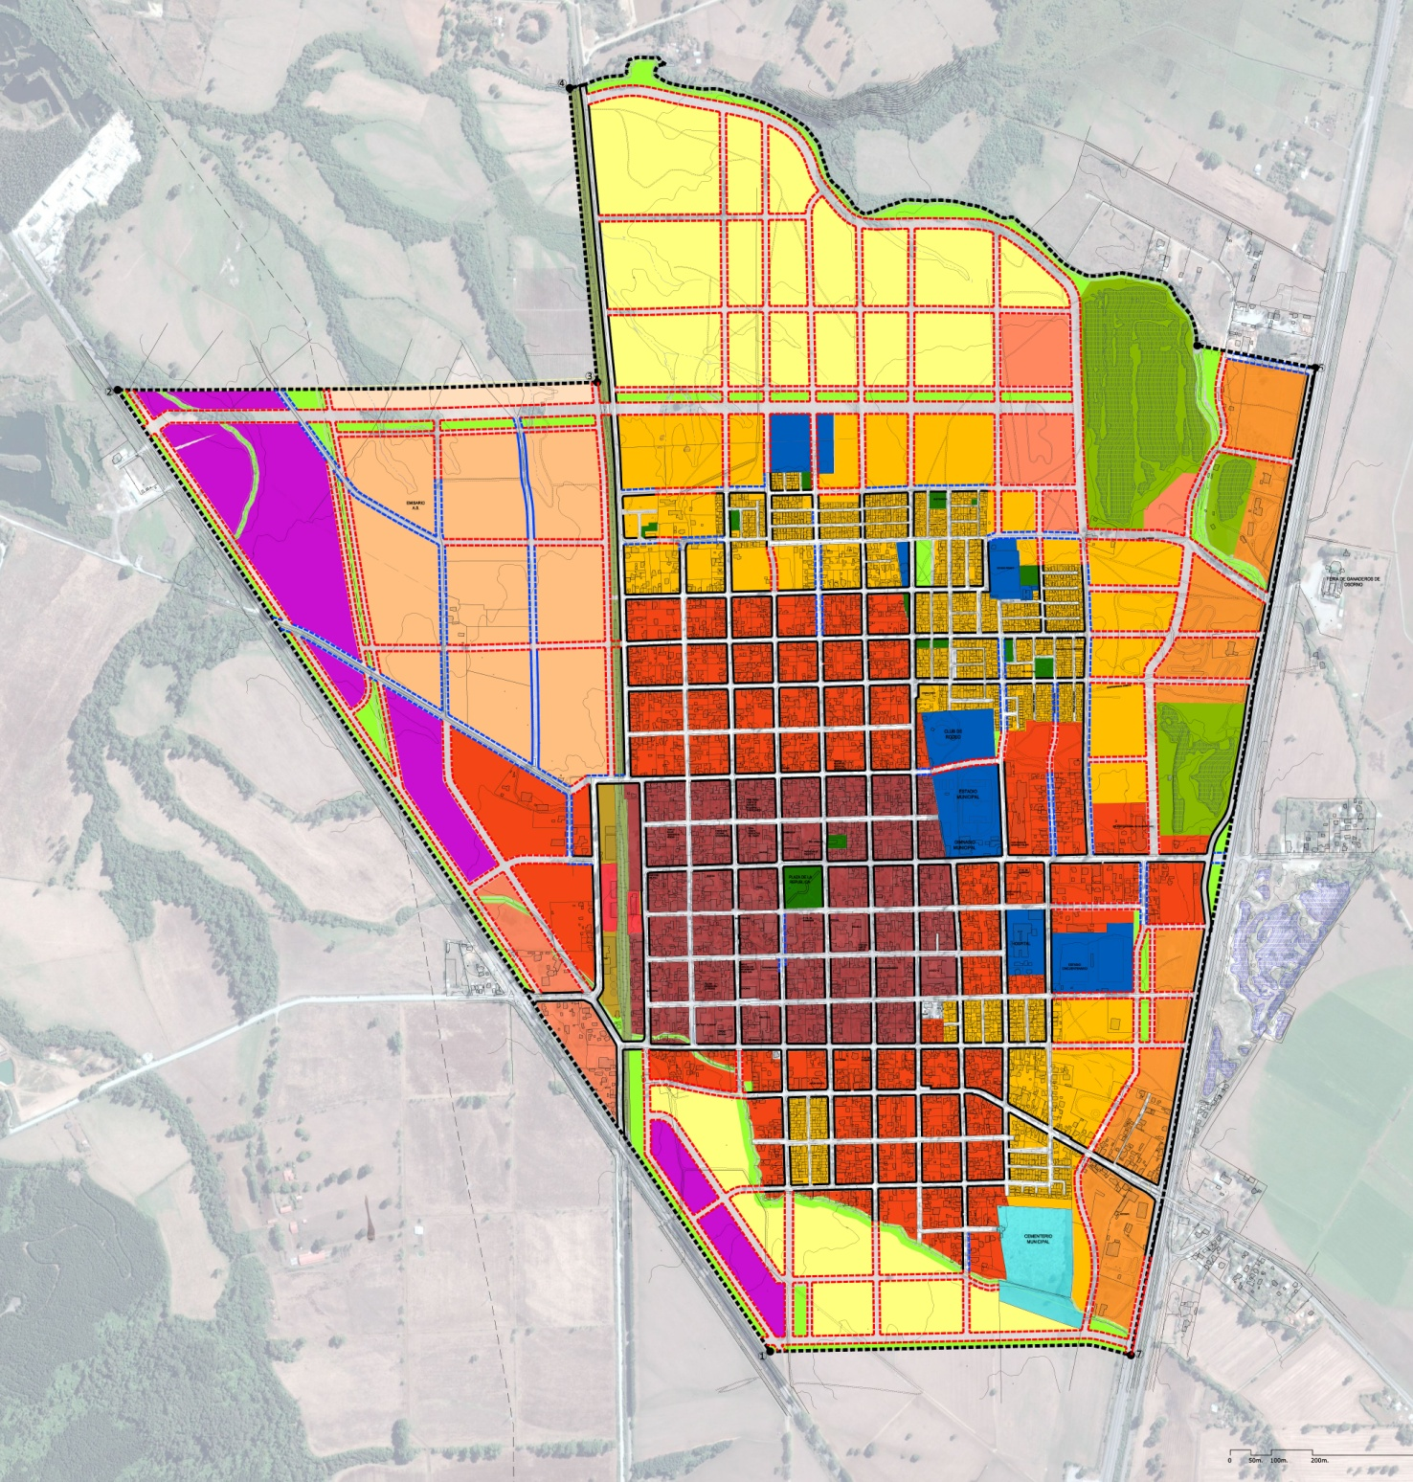
PAILLACO: Propuesta por zonas
5. Zonas Especiales
En esta categoría se reúnen zonas que presentan usos específicos que no se relacionan con las zonas expuestas anteriormente, pero que resultan relevantes para el planteamiento del Plan. Estás corresponde a las plazas y parques (existentes o propuestos) y áreas relacionadas con la red del ferrocarril.
T-636
Estero Demaihue
ZEP5
LIMITE URBANO
FF.CC.
RUTA 5
BAQUEDANO
LAUTARO
GOMEZ CARREÑO
PLAZA
INDEPENDENCIA
RUTA 206
ESTACIÓN
ALONSO DE ERCILLA
GABRIELA MISTRAL
ESTADIO MUNICIPAL
MAC IVER
CAUPOLICAN
FRANCISCO BILABAO
MANUEL RODRIGUEZ
ZEP6
PEDRO DE VALDIVIA
VICUÑA MACKENNA
BERNARDO O’HIGGINS
18 DE OCTUBRE
LOS CARRERA
HOSPITAL
DIEGO PORTALES
BALMACEDA
BARROS ARANA
18 DE SEPTIEMBRE
ARTURO PRAT
CAMILO HENRIQUEZ
T-658
LORD COCHRANE
PEREZ ROSALES
MANUEL BULNES
ACHARAN
GABRIELA MISTRAL
SAN MARTIN
CRISTOBAL COLON
PEREZ ROSALES – Ruta T-65
Estero Zanjón
T-678
FF.CC.
CEMENTERIO

Slide 30

PAILLACO: Propuesta por zonas
6. Zonas No Edificables y Áreas de Riesgo
ZNE-FER
ARN-1
ZNE-FER. Línea de Ferrocarril
ZNE-LAT. Zona No Edificable por Líneas de Alta Tensión
T-636
Estero Demaihue
ARN-1
ZNE: Las “zonas no edificables” son aquellas franjas o radios de protección de obras de infraestructura peligrosa, establecidas por el ordenamiento jurídico vigente, las cuales se vinculan con líneas de alta tensión y del Ferrocarril
LIMITE URBANO
FF.CC.
RUTA 5
ARN-1 Áreas de Riesgo Natural Inundables o Potencialmente Inundables
BAQUEDANO
LAUTARO
GOMEZ CARREÑO
PLAZA
INDEPENDENCIA
RUTA 206
ESTACIÓN
ALONSO DE ERCILLA
GABRIELA MISTRAL
ESTADIO MUNICIPAL
ARN: Las áreas de riesgo corresponden a aquellas que constituyen un peligro potencial para los asentamientos humanos, de acuerdo a lo establecido en el artículo 2.1.17 de la OGUC.
MAC IVER
CAUPOLICAN
FRANCISCO BILABAO
MANUEL RODRIGUEZ
ZNE-LAT
PEDRO DE VALDIVIA
VICUÑA MACKENNA
BERNARDO O’HIGGINS
18 DE OCTUBRE
LOS CARRERA
HOSPITAL
DIEGO PORTALES
BALMACEDA
BARROS ARANA
18 DE SEPTIEMBRE
ARTURO PRAT
CAMILO HENRIQUEZ
T-658
LORD COCHRANE
PEREZ ROSALES
MANUEL BULNES
ACHARAN
GABRIELA MISTRAL
SAN MARTIN
CRISTOBAL COLON
PEREZ ROSALES – Ruta T-65
Estero Zanjón
T-678
FF.CC.
ARN-1
CEMENTERIO

Slide 31
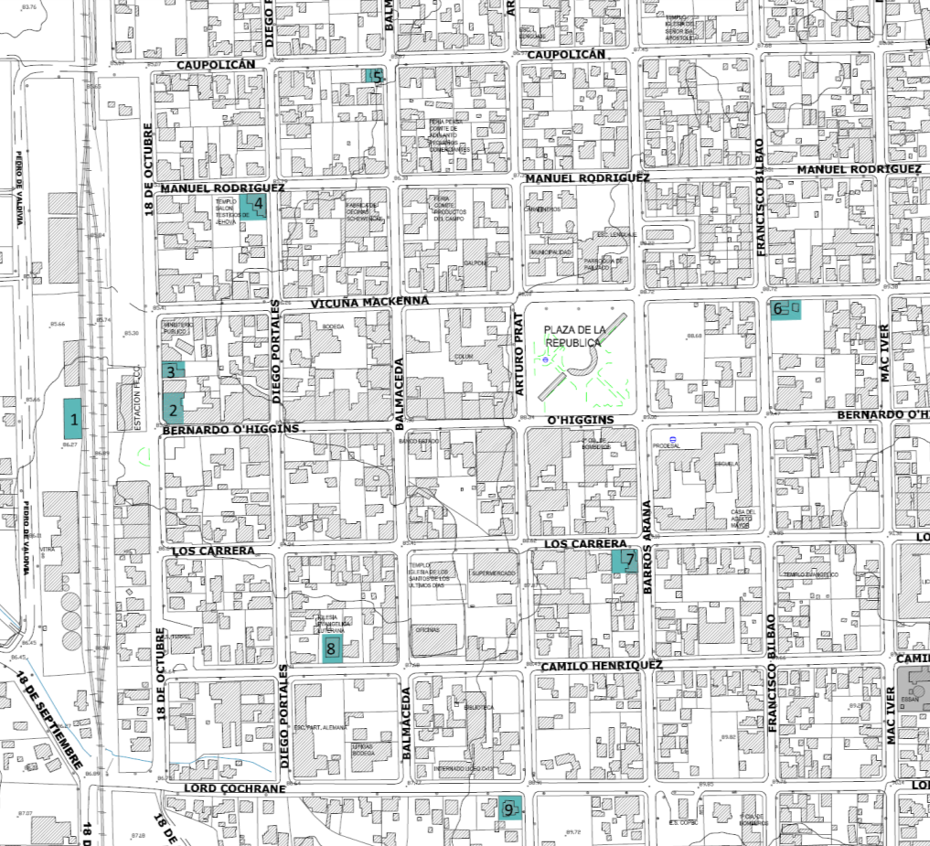

PAILLACO: Propuesta por zonas
7. Áreas de Protección Patrimonial Cultural
Inmuebles de Conservación Histórica
ID PLANO | DENOMINACIÓN DEL INMUEBLE | CALLE
1 | Bodega Estación Paillaco | 18 de octubre
2 | Casa Harcha | 18 de octubre esq. O'Higgins
3 | Casa Oyedo | 18 de Octubre
4 | Casa Cárcamo | Manuel Rodríguez esq. Diego Portales
5 | Casa Alvarado | Balmaceda esq. Caupolicán
6 | Casa Correa | Fco. Bilbao esq. Vicuña Mackenna
7 | Casa Schmeisser | Barros Arana esq. Los Carrera
8 | Iglesia Luterana | Camilo Henríquez
9 | Casa Reutter | Lord Cochrane esq. Barros Arana
T-636
Estero Demaihue
4
FF.CC.
LIMITE URBANO
5
ESTACIÓN
3
PLAZA
RUTA 5
BAQUEDANO
LAUTARO
1
GOMEZ CARREÑO
PLAZA
INDEPENDENCIA
GABRIELA MISTRAL
6
RUTA 206
ESTACIÓN
ALONSO DE ERCILLA
MAC IVER
ESTADIO MUNICIPAL
CAUPOLICAN
FRANCISCO BILABAO
MANUEL RODRIGUEZ
VICUÑA MACKENNA
PEDRO DE VALDIVIA
7
2
BERNARDO O’HIGGINS
8
18 DE OCTUBRE
LOS CARRERA
HOSPITAL
DIEGO PORTALES
BALMACEDA
BARROS ARANA
18 DE SEPTIEMBRE
ARTURO PRAT
CAMILO HENRIQUEZ
T-658
LORD COCHRANE
PEREZ ROSALES
MANUEL BULNES
ACHARAN
GABRIELA MISTRAL
SAN MARTIN
CRISTOBAL COLON
PEREZ ROSALES – Ruta T-65
9
Estero Zanjón
T-678
FF.CC.
ARN-1
CEMENTERIO

Slide 32
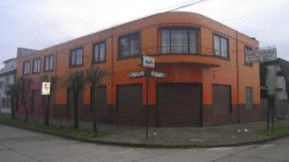
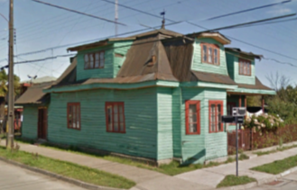
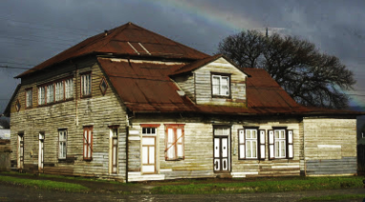
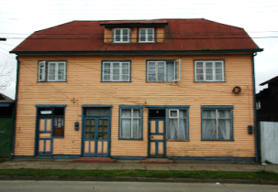
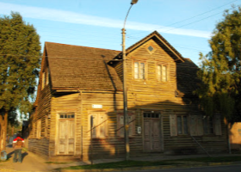
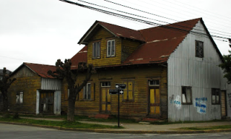
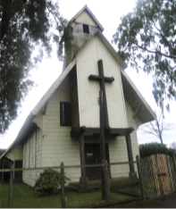
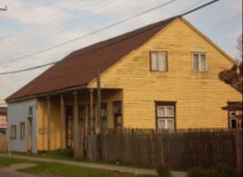
PAILLACO: Propuesta por zonas
1
2
5
4
ID PLANO | DENOMINACIÓN DEL INMUEBLE | CALLE
1 | Bodega Estación Paillaco | 18 de octubre
2 | Casa Harcha | 18 de octubre esq. O'Higgins
3 | Casa Oyedo | 18 de Octubre
4 | Casa Cárcamo | Manuel Rodríguez esq. Diego Portales
5 | Casa Alvarado | Balmaceda esq. Caupolicán
6 | Casa Correa | Fco. Bilbao esq. Vicuña Mackenna
7 | Casa Schmeisser | Barros Arana esq. Los Carrera
8 | Iglesia Luterana | Camilo Henríquez
9 | Casa Reutter | Lord Cochrane esq. Barros Arana
T-636
Estero Demaihue
4
FF.CC.
3
LIMITE URBANO
5
ESTACIÓN
3
PLAZA
RUTA 5
BAQUEDANO
LAUTARO
6
1
GOMEZ CARREÑO
PLAZA
INDEPENDENCIA
GABRIELA MISTRAL
6
RUTA 206
ESTACIÓN
ALONSO DE ERCILLA
MAC IVER
ESTADIO MUNICIPAL
CAUPOLICAN
FRANCISCO BILABAO
MANUEL RODRIGUEZ
VICUÑA MACKENNA
PEDRO DE VALDIVIA
7
2
BERNARDO O’HIGGINS
7
8
18 DE OCTUBRE
LOS CARRERA
HOSPITAL
DIEGO PORTALES
BALMACEDA
BARROS ARANA
18 DE SEPTIEMBRE
ARTURO PRAT
CAMILO HENRIQUEZ
T-658
LORD COCHRANE
PEREZ ROSALES
MANUEL BULNES
ACHARAN
GABRIELA MISTRAL
SAN MARTIN
CRISTOBAL COLON
9
9
PEREZ ROSALES – Ruta T-65
Estero Zanjón
8
T-678
FF.CC.
ARN-1
CEMENTERIO

Slide 33
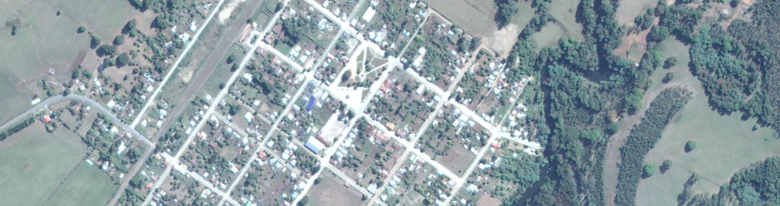
2. PROPUESTA LOCALIDAD DE REUMÉN

Slide 34
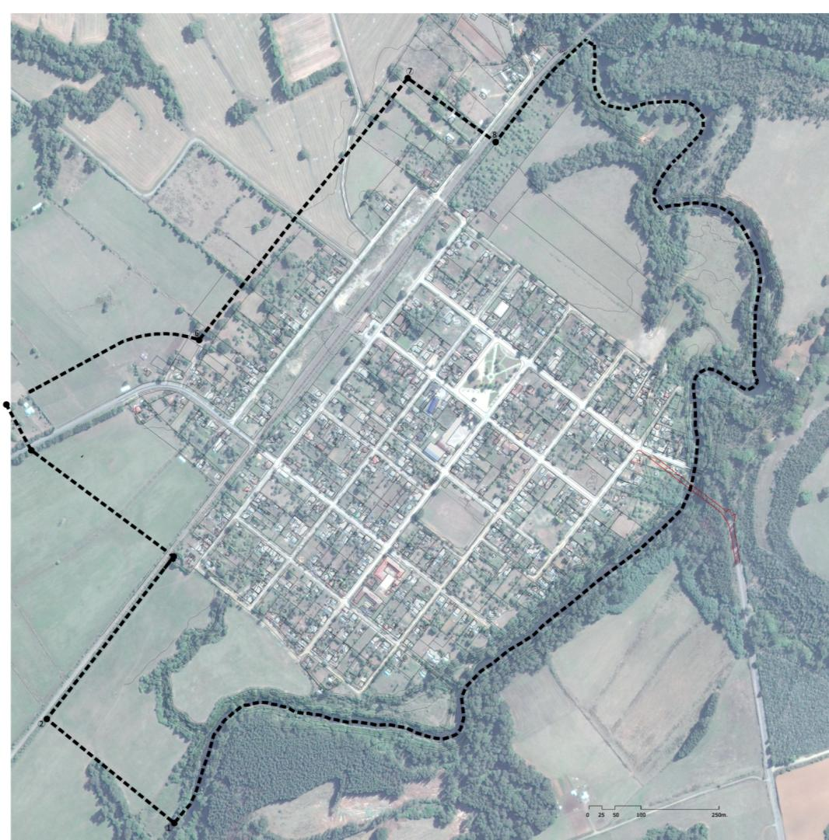
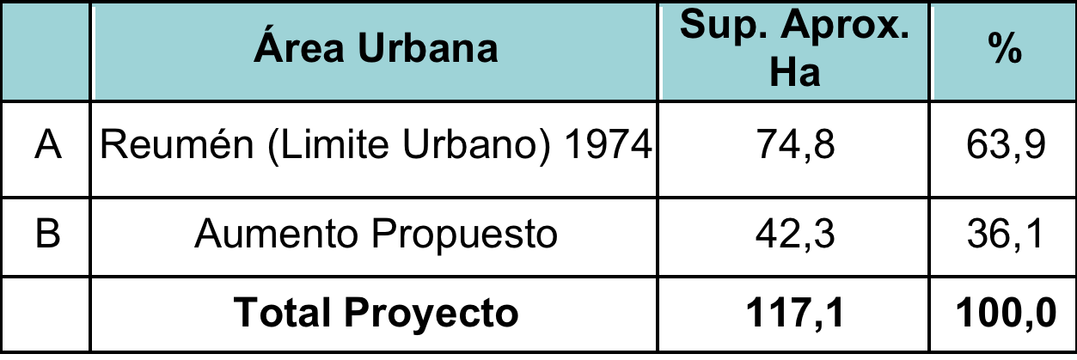
REUMÉN: Límite Urbano - Ampliación del Área Urbana
LIMITE URBANO
Propuesto
T-620
Resumen de Objetivos
FFCC
Consolidación del proceso de urbanización y construcción de la localidad de Reumén al interior de su área urbana.
Proveer de nuevo suelo urbano para la consolidación de la localidad hacia el norte y el sur.
Provisión de suelo asequible para la vivienda de interés social en las zonas de crecimiento y extensión
Fortalecimiento de los ejes relevantes de conectividad y continuidad vial
  Reconocimiento de la plaza de Reumén como espacio público significativo de la localidad, además de las construcciones aledañas. Junto con propiciar su integración al sector de la Estación.
  Propiciar la definición del borde del río Collileufu como un área verde relevante para la localidad (parque).
LIMITE URBANO
Vigente (1972)
B
ESTACION
PLAZA
GUILLERMO TATTER
ROSARIO VASQUEZ
12 DE OCTUBRE
O’HIGGINS
B
A
LAUTARO
T-616
CAMINO HUICHAGUE
FRESIA
ARAUCO
CAUPOLICAN
ESTADIO
GALVARINO
MALAQUIAS CONCHA
BALMACEDA
ARTURO PRAT
MAC IVER
PENCO
Río Collileufu
FFCC
B
T-632
INTERNADO

Slide 35
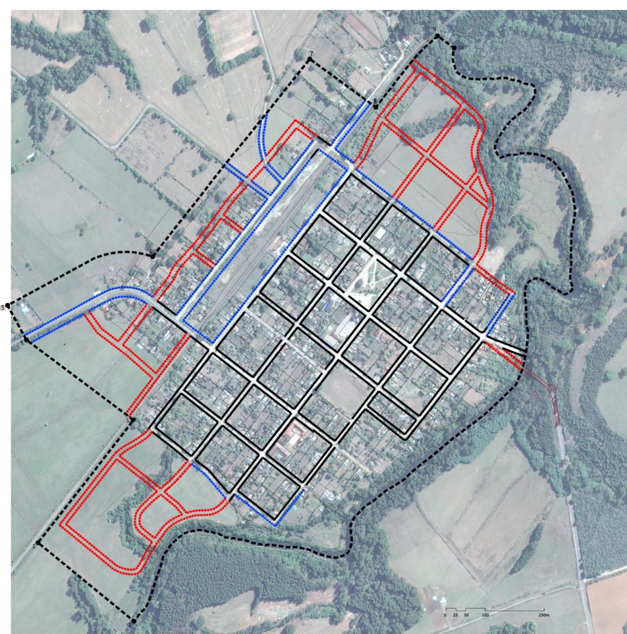
REUMÉN: Proyecto del Plan – Vialidad Estructurante
FFCC
ESTACION
PLAZA
GUILLERMO TATTER
ROSARIO VASQUEZ
12 DE OCTUBRE
O’HIGGINS
LAUTARO
T-616
CAMINO HUICHAGUE
FRESIA
ARAUCO
CAUPOLICAN
ESTADIO
GALVARINO
MALAQUIAS CONCHA
BALMACEDA
ARTURO PRAT
MAC IVER
PENCO
Proyecto de nuevo puente Río Collileufu (MOP)
FFCC
Río Collilaufu
VIALIDAD ESTRUCTURANTE
Existe
T-632
Existe con ensanche
LIMITE URBANO
Propuesto
Apertura (nuevas vías)
INTERNADO

Slide 36
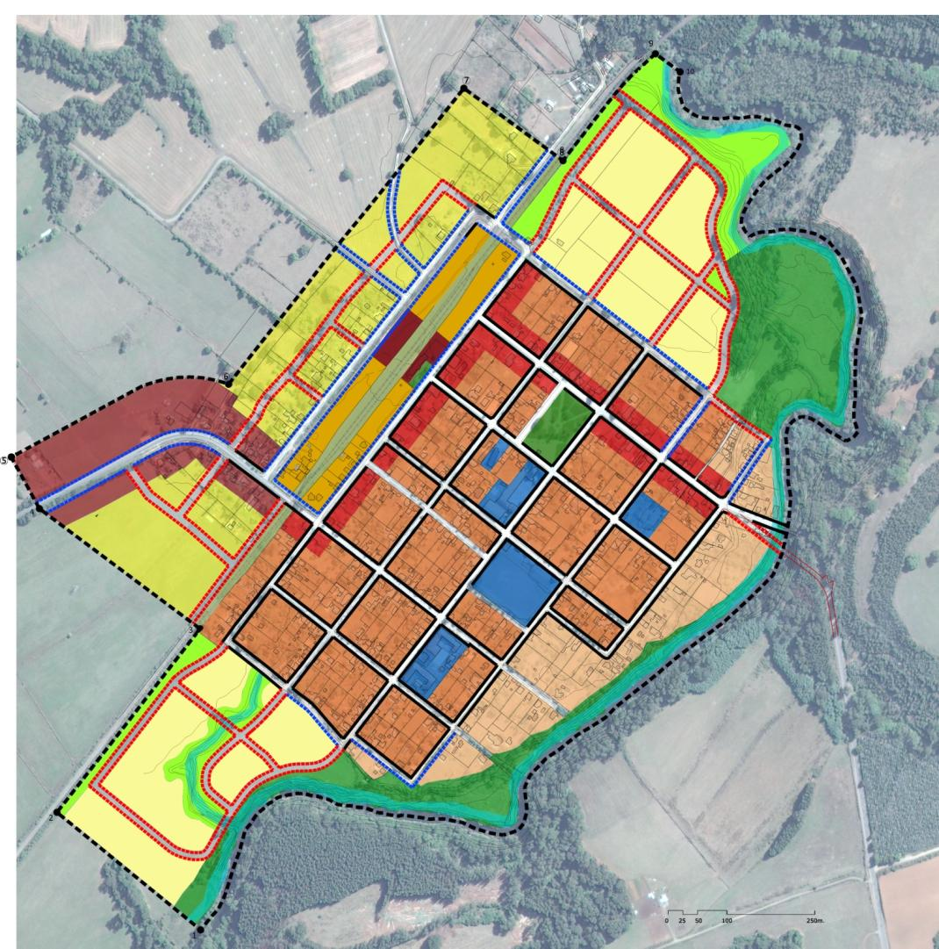
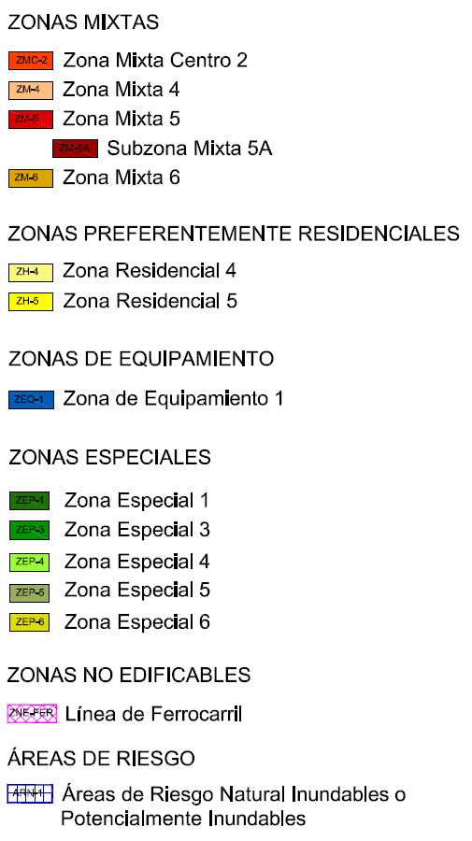
REUMÉN: Proyecto del Plan – Zonas
ZEP4
FFCC
ZM6
ZH5
ZEP4
ZH4
ZEP6
ESTACION
PLAZA
ZM6
ZH5
ZM5
ZMC2
ZM5A
ZEP3
ZM5
GUILLERMO TATTER
ROSARIO VASQUEZ
12 DE OCTUBRE
O’HIGGINS
ZEP1
LAUTARO
T-616
CAMINO HUICHAGUE
FRESIA
ARAUCO
CAUPOLICAN
ZEQ1
ZEQ1
ZM5
ZMC2
ZH5
ESTADIO
GALVARINO
ZEQ1
ZM4
MALAQUIAS CONCHA
BALMACEDA
ZEP4
ZMC2
ARN-1
ARTURO PRAT
ZEQ1
MAC IVER
ZM4
PENCO
FFCC
Río Collilaufu
ZEP4
ZH4
ZEP3
T-632
LIMITE URBANO
Propuesto
INTERNADO

Slide 37
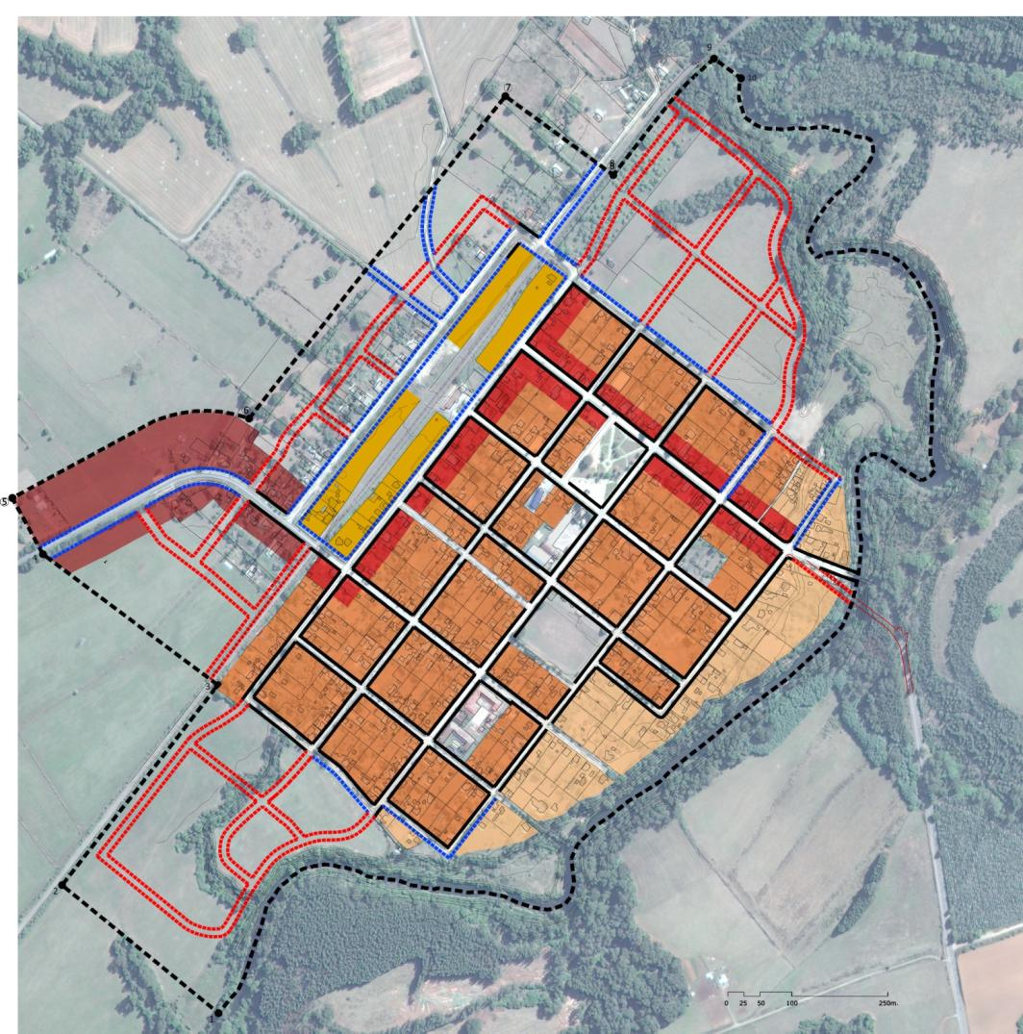
REUMÉN: Propuesta por zonas
1. Zonas Mixtas
ZM6
Las zonas mixtas corresponden en términos generales a aquellas áreas establecidas por un Plan Regulador Comunal, que buscan reconocer, o bien, proponer sectores que alberguen una mayor diversidad e intensidad de tipos de usos de suelo, en complemento a las áreas de predominio residencial.
T-620
ZM5
FFCC
ZMC2
ZM6
ZM5-A
ESTACION
ZM5
ZONAS MIXTAS
ZMC-2. Zona Mixta Centro 2 (Reumén)
ZM-2. Zona Mixta 2 (Ruta 5)
ZM-3. Zona Mixta 3 (Nororiente de Paillaco)
ZM-4. Zona Mixta 4 (Sector oriente de Reumén)
ZM-5. Zona Mixta 5 (Zona de corredores viales de Reumén) ZM-5A. Subzona Mixta 5 A
ZM-6. Zona Mixta 6 (Sector Estación de Reumén y Pichirropulli)
PLAZA
GUILLERMO TATTER
ROSARIO VASQUEZ
12 DE OCTUBRE
O’HIGGINS
LAUTARO
T-616
CAMINO HUICHAGUE
FRESIA
ARAUCO
CAUPOLICAN
ESTADIO
GALVARINO
MALAQUIAS CONCHA
BALMACEDA
ARTURO PRAT
MAC IVER
PENCO
Río Collileufu
FFCC
ZM4
T-632
ZMC2
INTERNADO

Slide 38
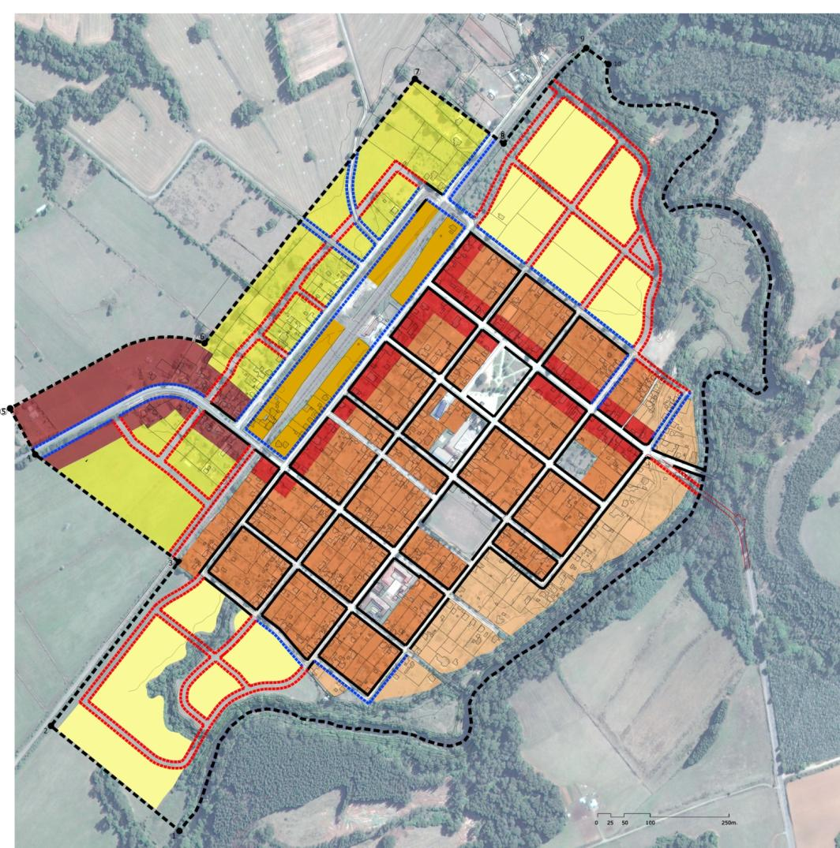
REUMÉN: Propuesta por zonas
2. Zonas Preferentemente Residenciales
ZH4
Estas zonas están orientadas al desarrollo de usos residenciales (principalmente, del tipo vivienda), combinados en menor grado con algunos tipos de equipamiento de tipo básico y actividades productivas compatibles con el uso residencial (en casos puntuales).
T-620
ZH5
FFCC
ESTACION
ZONAS PREF. RESIDENCIALES
ZH-4. Zona Residencial 4 (Reumén)
ZH-5. Zona Residencial 5 (Sector poniente de Reumén)
PLAZA
GUILLERMO TATTER
ROSARIO VASQUEZ
12 DE OCTUBRE
O’HIGGINS
LAUTARO
T-616
CAMINO HUICHAGUE
FRESIA
ARAUCO
CAUPOLICAN
ESTADIO
GALVARINO
MALAQUIAS CONCHA
BALMACEDA
ZH5
ARTURO PRAT
MAC IVER
PENCO
Río Collileufu
FFCC
T-632
INTERNADO
ZH4

Slide 39
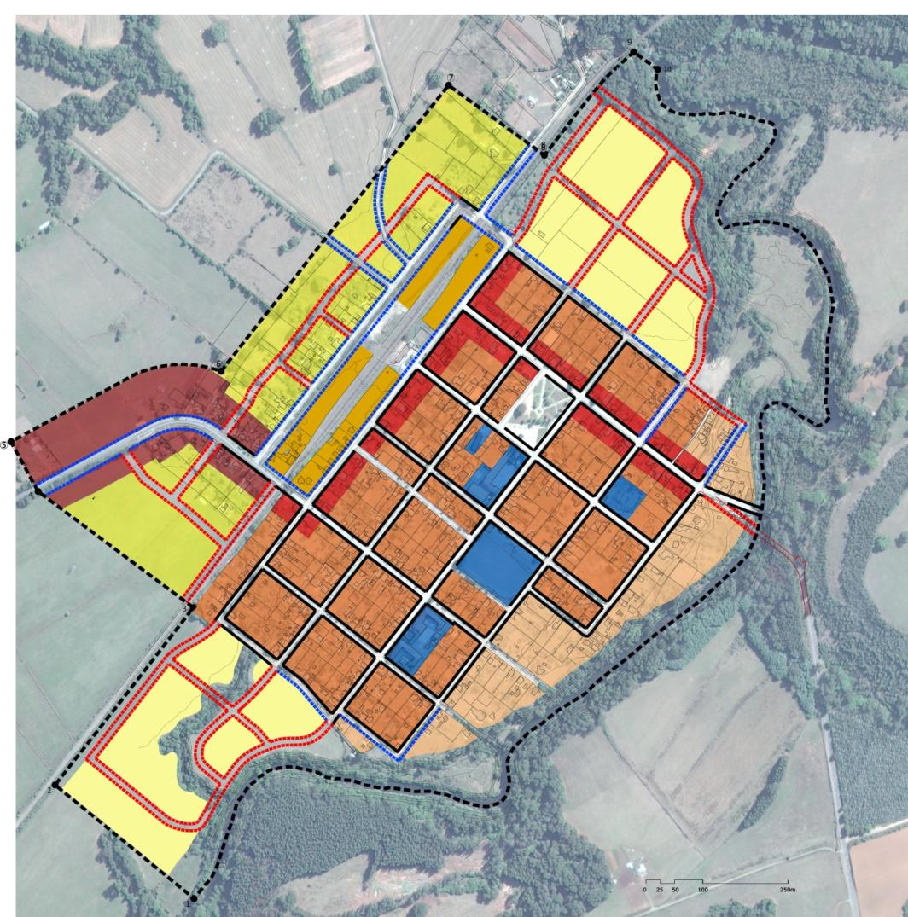
REUMÉN: Propuesta por zonas
3. Zonas de Equipamiento
Este tipo de zonas corresponden a las destinadas de forma preferente o exclusiva para usos de equipamientos: comercio, culto, cultura, deporte, educación, esparcimiento, salud, seguridad, servicios y social
T-620
FFCC
ESTACION
PLAZA
GUILLERMO TATTER
ROSARIO VASQUEZ
12 DE OCTUBRE
O’HIGGINS
LAUTARO
T-616
CAMINO HUICHAGUE
FRESIA
ARAUCO
CAUPOLICAN
ESTADIO
GALVARINO
MALAQUIAS CONCHA
BALMACEDA
ARTURO PRAT
ZEQ-1
PENCO
MAC IVER
Río Collileufu
FFCC
ZEQ-1
T-632
INTERNADO

Slide 40
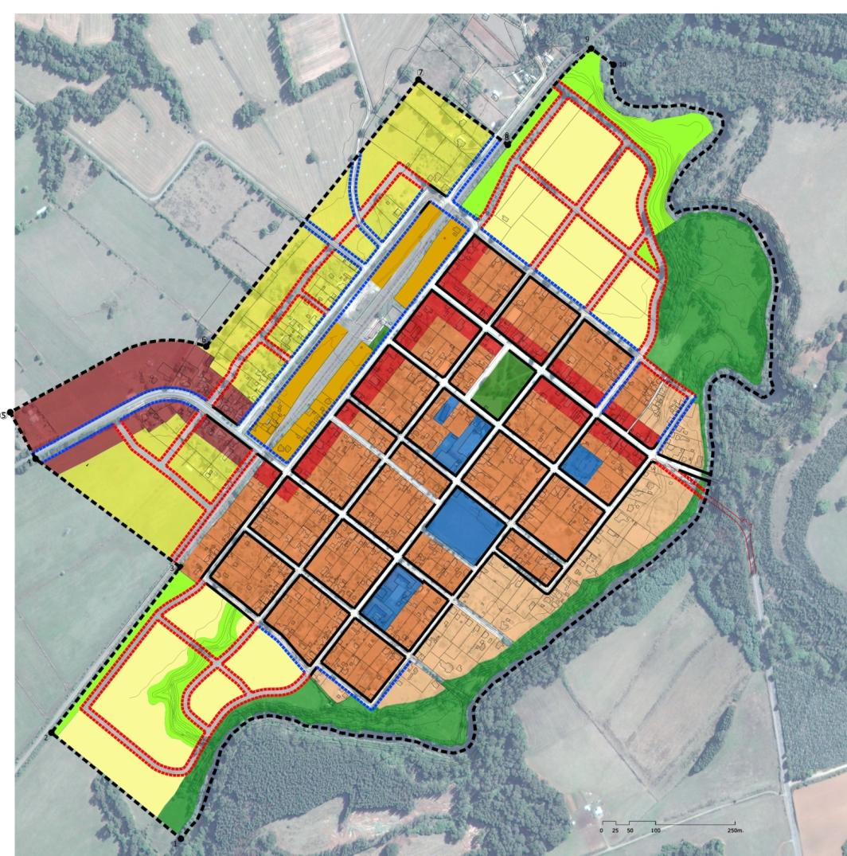
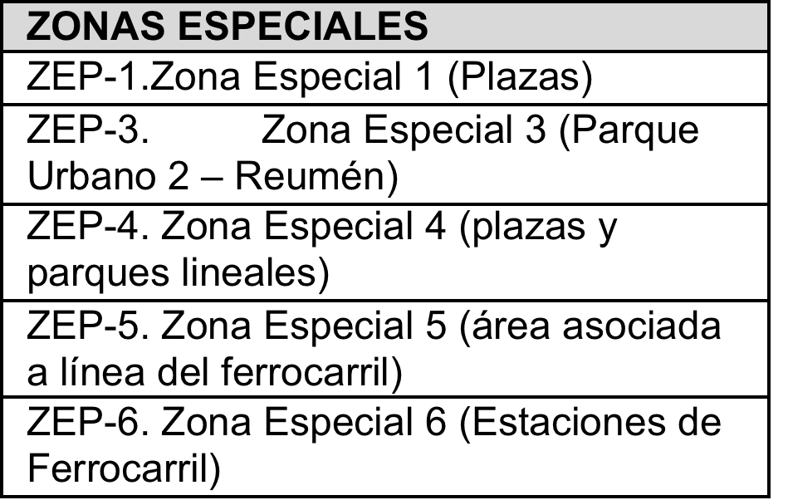
REUMÉN: Propuesta por zonas
ZEP4
4. Zonas Especiales
En esta categoría se reúnen zonas que presentan usos específicos que no se relacionan con las zonas expuestas anteriormente, pero que resultan relevantes para el planteamiento del Plan. Estás corresponde a las plazas y parques (existentes o propuestos) y áreas relacionadas con la red del ferrocarril.
ZEP3
T-620
ZEP1
FFCC
ESTACION
PLAZA
GUILLERMO TATTER
ROSARIO VASQUEZ
12 DE OCTUBRE
O’HIGGINS
LAUTARO
T-616
CAMINO HUICHAGUE
FRESIA
ARAUCO
CAUPOLICAN
ESTADIO
GALVARINO
MALAQUIAS CONCHA
BALMACEDA
ZEP4
ARTURO PRAT
MAC IVER
PENCO
Río Collileufu
FFCC
T-632
INTERNADO
ZEP3

Slide 41

REUMÉN: Propuesta por zonas
4. Zonas Especiales
En esta categoría se reúnen zonas que presentan usos específicos que no se relacionan con las zonas expuestas anteriormente, pero que resultan relevantes para el planteamiento del Plan. Estás corresponde a las plazas y parques (existentes o propuestos) y áreas relacionadas con la red del ferrocarril.
ZEP5
T-620
FFCC
ZEP6
ESTACION
PLAZA
GUILLERMO TATTER
ROSARIO VASQUEZ
12 DE OCTUBRE
O’HIGGINS
LAUTARO
T-616
CAMINO HUICHAGUE
FRESIA
ARAUCO
CAUPOLICAN
ESTADIO
GALVARINO
MALAQUIAS CONCHA
BALMACEDA
ARTURO PRAT
MAC IVER
PENCO
Río Collileufu
FFCC
T-632
INTERNADO

Slide 42


REUMÉN: Propuesta por zonas
5. Zonas No Edificables
ZNE-FER
ZNE-FER. Línea de Ferrocarril
ARN-1
6. Áreas de Riesgo
T-620
ARN-1 Áreas de Riesgo Natural Inundables o Potencialmente Inundables
7. Área de Protección
FFCC
ESTACION
PLAZA
GUILLERMO TATTER
ROSARIO VASQUEZ
12 DE OCTUBRE
O’HIGGINS
LAUTARO
T-616
CAMINO HUICHAGUE
FRESIA
ARAUCO
ICH
CAUPOLICAN
ESTADIO
GALVARINO
MALAQUIAS CONCHA
BALMACEDA
ARTURO PRAT
MAC IVER
PENCO
Río Collileufu
FFCC
ARN-1
ID PLANO | DENOMINACIÓN DEL INMUEBLE | CALLE
1 | Iglesia Nuestra Señora de Lourdes | Malaquías Concha esq. Arauco, localidad de Reumén
T-632
INTERNADO

Slide 43
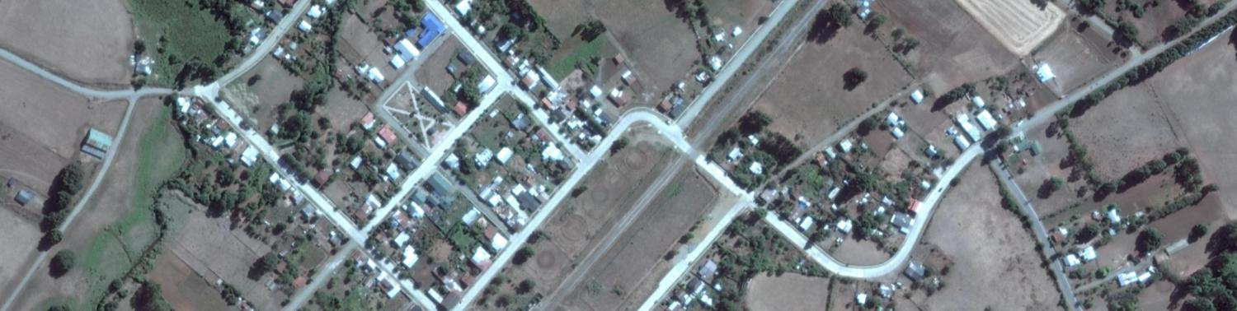
3. PROPUESTA LOCALIDAD DE PICHIRROPULLI

Slide 44
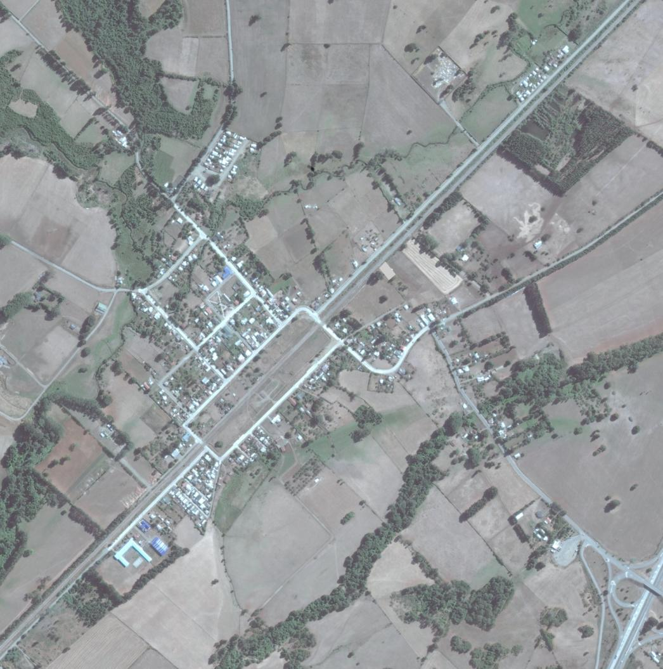
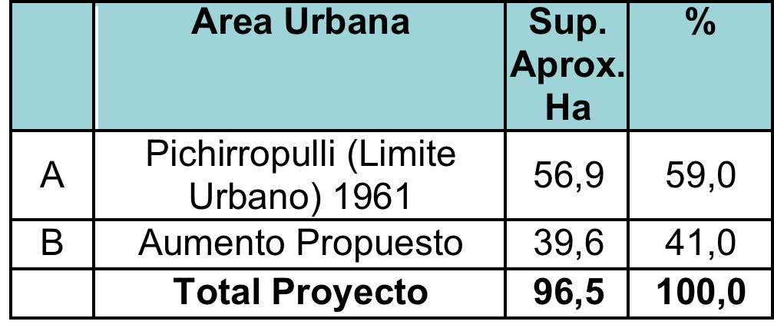
PICHIRROPULLI: Límite Urbano - Ampliación del Área Urbana
CEMENTERIO
Resumen de Objetivos
FFCC
Compatibilizar el crecimiento urbano de Pichirropulli con la definición del límite urbano.
Integrar dentro del límite urbano propuesto, los sectores que presentan mayor concentración de actividades urbanas, tanto al norte, como al oriente de la localidad, especialmente los conjuntos de viviendas existentes.
Proveer una adecuada conectividad a los sectores no consolidados dentro del área urbana.
Definición de un espacio público significativo para la localidad en el sector de la estación, que permita potenciar las actuales ruinas asociadas a la actividad del ferrocarril.
Establecer una estructura de zonificación y normas urbanísticas asociadas que permitan reconocer la situación actual de la localidad, sus principales actividades y elementos urbanos representativos.
LIMITE URBANO
Propuesto
Población
Población
Villa 2000
Estero Aguas Turbias
B
T-678
B
ESTADIO
PLAZA
BAQUEDANO
T-676
Planta de tratamiento
LORD COCHRANE
LOS CARRERA
INDEPENDENCIA
A
BALMACEDA
O’HIGGINS
Estero Arena
M. BULNES
Estero Aguas Turbias
ARTURO PRAT
ESTACION
M. RODRIGUEZ
B
T-670
Población
Los Notros
FFCC
Población
Nueva Independencia
B
LIMITE URBANO
Vigente 1961
ESCUELA RURAL
RUTA 5

Slide 45
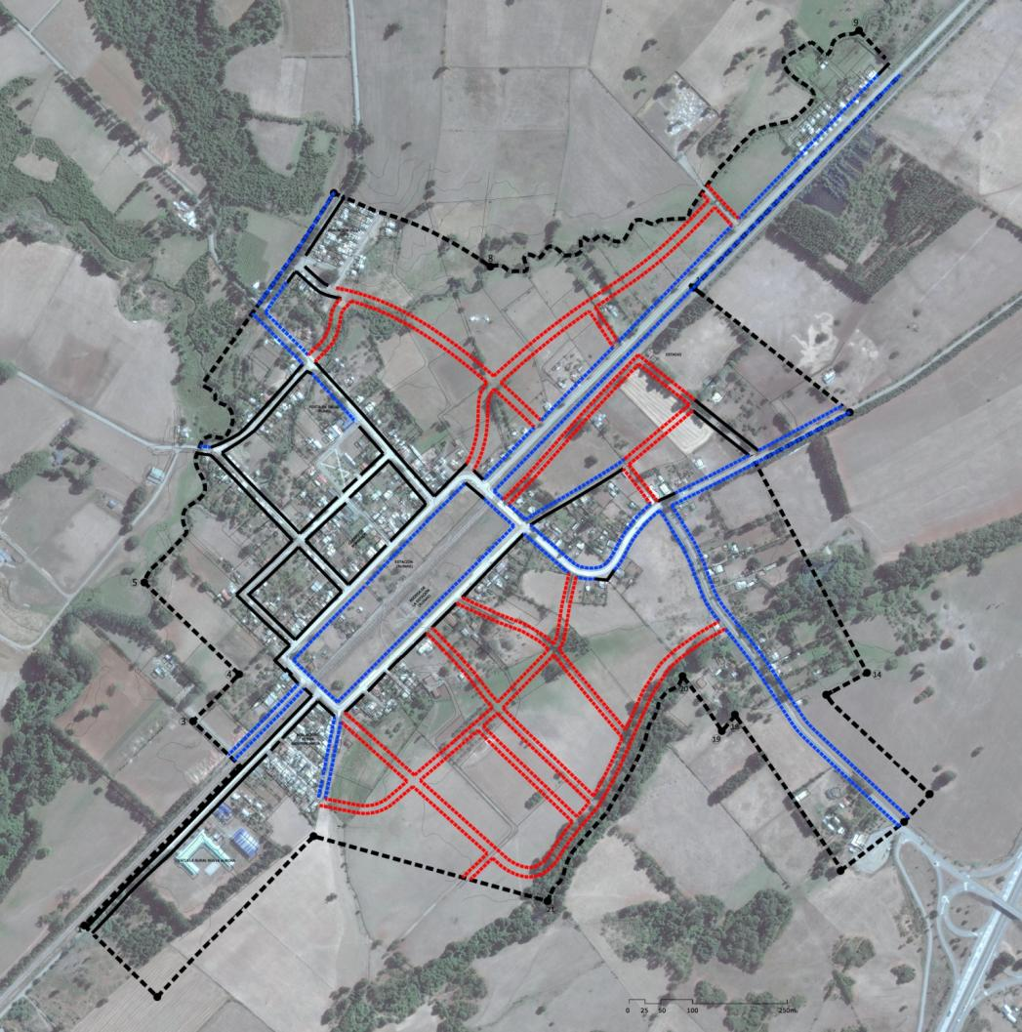
PICHIRROPULLI: Proyecto del Plan – Vialidad Estructurante
CEMENTERIO
FFCC
Población
Villa 2000
Población
Estero Aguas Turbias
T-678
ESTADIO
PLAZA
BAQUEDANO
T-676
LORD COCHRANE
LOS CARRERA
INDEPENDENCIA
BALMACEDA
O’HIGGINS
Estero Arena
M. BULNES
Estero Aguas Turbias
ARTURO PRAT
ESTACION
M. RODRIGUEZ
T-670
VIALIDAD ESTRUCTURANTE
Población
Los Notros
Existe
Existe con ensanche
FFCC
Población
Nueva Independencia
Apertura (nuevas vías)
ESCUELA RURAL
RUTA 5

Slide 46
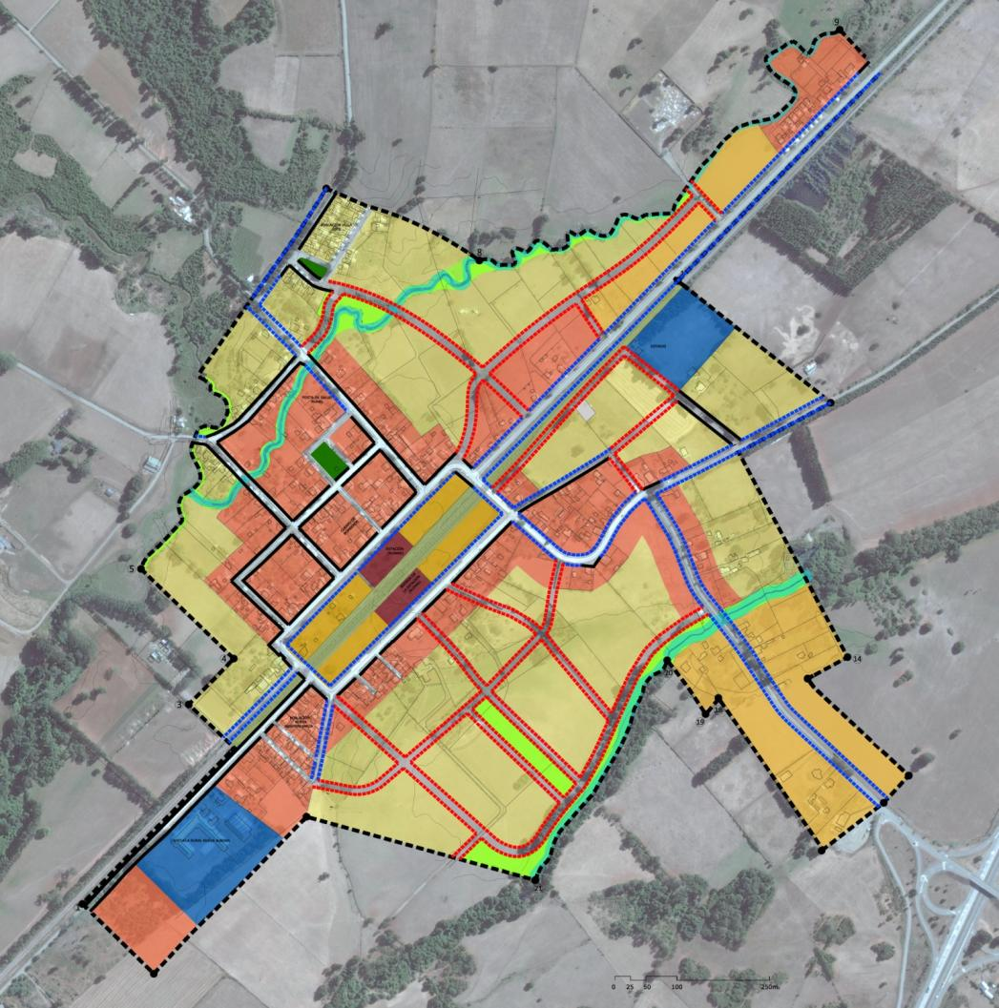
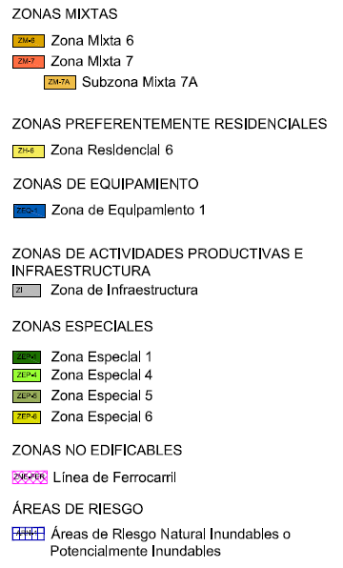
PICHIRROPULLI: Proyecto del Plan – Zonas
CEMENTERIO
ZM7
FFCC
Población
Villa 2000
Población
ZEP1
ZM7A
ZEP4
Estero Aguas Turbias
T-678
ZH6
ZM7A
ZEQ1
ESTADIO
ZH6
PLAZA
BAQUEDANO
ZM7
ZH6
LORD COCHRANE
ZH6
T-676
ZEP1
LOS CARRERA
INDEPENDENCIA
ZM7
ZM7
ZH6
ZH6
ZM6
BALMACEDA
ZM7
O’HIGGINS
ZM7
Estero Arena
M. BULNES
Estero Aguas Turbias
ZM6
ARTURO PRAT
ESTACION
ZM7A
ZEP6
M. RODRIGUEZ
ZEP5
ZH6
ZEP4
T-670
ZM7
Población
Los Notros
ZH6
FFCC
ZEQ1
Población
Nueva Independencia
ZM7
ESCUELA RURAL
RUTA 5
ZEP4

Slide 47

PICHIRROPULLI: Propuesta por zonas
1. Zonas Mixtas
CEMENTERIO
Las zonas mixtas corresponden en términos generales a aquellas áreas establecidas por un Plan Regulador Comunal, que buscan reconocer, o bien, proponer sectores que alberguen una mayor diversidad e intensidad de tipos de usos de suelo, en complemento a las áreas de predominio residencial.
FFCC
ZM7
Población
Población
Villa 2000
Estero Aguas Turbias
ZM7-A
ZONAS MIXTAS
ZM-7. Zona Mixta 7 (Pichirropulli) - ZM7-A. Subzona Mixta 7 A
ZM-6. Zona Mixta 6 (Sector Estación de Reumén y Pichirropulli)
T-678
ZM-6
ZM-6
ESTADIO
PLAZA
BAQUEDANO
T-676
Planta de tratamiento
LORD COCHRANE
LOS CARRERA
INDEPENDENCIA
BALMACEDA
O’HIGGINS
Estero Arena
M. BULNES
Estero Aguas Turbias
ARTURO PRAT
ESTACION
M. RODRIGUEZ
ZM7
T-670
Población
Los Notros
FFCC
Población
Nueva Independencia
ZM7-A
ESCUELA RURAL
RUTA 5

Slide 48

PICHIRROPULLI: Propuesta por zonas
2. Zonas Preferentemente Residenciales
CEMENTERIO
Estas zonas están orientadas al desarrollo de usos residenciales (principalmente, del tipo vivienda), combinados en menor grado con algunos tipos de equipamiento de tipo básico y actividades productivas compatibles con el uso residencial (en casos puntuales).
FFCC
ZH6
Población
Villa 2000
Población
Estero Aguas Turbias
ZONAS PREF. RESIDENCIALES
ZH-6. Zona Residencial 6 (Pichirropulli)
T-678
ZH6
ESTADIO
PLAZA
BAQUEDANO
T-676
Planta de tratamiento
LORD COCHRANE
LOS CARRERA
INDEPENDENCIA
ZH6
BALMACEDA
O’HIGGINS
Estero Arena
M. BULNES
Estero Aguas Turbias
ARTURO PRAT
ESTACION
M. RODRIGUEZ
T-670
Población
Los Notros
FFCC
Población
Nueva Independencia
ESCUELA RURAL
RUTA 5
ZH6

Slide 49


PICHIRROPULLI: Propuesta por zonas
3. Zonas de Equipamiento
CEMENTERIO
Este tipo de zonas corresponden a las destinadas de forma preferente o exclusiva para usos de equipamientos: comercio, culto, cultura, deporte, educación, esparcimiento, salud, seguridad, servicios y social
FFCC
Población
Villa 2000
Población
Estero Aguas Turbias
T-678
ESTADIO
PLAZA
BAQUEDANO
T-676
Planta de tratamiento
LORD COCHRANE
LOS CARRERA
INDEPENDENCIA
BALMACEDA
ZEQ-1
O’HIGGINS
Estero Arena
M. BULNES
Estero Aguas Turbias
ARTURO PRAT
ESTACION
M. RODRIGUEZ
T-670
Población
Los Notros
FFCC
Población
Nueva Independencia
ZEQ-1
RUTA 5
ESCUELA RURAL

Slide 50


PICHIRROPULLI: Propuesta por zonas
4. Zonas Especiales
CEMENTERIO
En esta categoría se reúnen zonas que presentan usos específicos que no se relacionan con las zonas expuestas anteriormente, pero que resultan relevantes para el planteamiento del Plan. Estás corresponde a las plazas y parques (existentes o propuestos) y áreas relacionadas con la red del ferrocarril.
FFCC
ZEP1
Población
Población
Villa 2000
Estero Aguas Turbias
ZEP4
T-678
ESTADIO
ZEP4
PLAZA
BAQUEDANO
T-676
Planta de tratamiento
LORD COCHRANE
LOS CARRERA
INDEPENDENCIA
BALMACEDA
O’HIGGINS
Estero Arena
M. BULNES
Estero Aguas Turbias
ARTURO PRAT
ESTACION
M. RODRIGUEZ
T-670
Población
Los Notros
FFCC
Población
Nueva Independencia
ZEP4
ESCUELA RURAL
RUTA 5

Slide 51

PICHIRROPULLI: Propuesta por zonas
4. Zonas Especiales
CEMENTERIO
En esta categoría se reúnen zonas que presentan usos específicos que no se relacionan con las zonas expuestas anteriormente, pero que resultan relevantes para el planteamiento del Plan. Estás corresponde a las plazas y parques (existentes o propuestos) y áreas relacionadas con la red del ferrocarril.
FFCC
ZEP5
Población
Villa 2000
Población
Estero Aguas Turbias
T-678
ZEP6
ESTADIO
PLAZA
BAQUEDANO
T-676
Planta de tratamiento
LORD COCHRANE
LOS CARRERA
INDEPENDENCIA
BALMACEDA
O’HIGGINS
Estero Arena
M. BULNES
Estero Aguas Turbias
ARTURO PRAT
ESTACION
M. RODRIGUEZ
T-670
Población
Los Notros
FFCC
Población
Nueva Independencia
ESCUELA RURAL
RUTA 5

Slide 52

PICHIRROPULLI: Propuesta por zonas
5. Zonas No Edificables
CEMENTERIO
ZNE-FER. Línea de Ferrocarril
ARN-1
ZNE-FER
FFCC
6. Áreas de Riesgo
ARN-1 Áreas de Riesgo Natural Inundables o Potencialmente Inundables
Población
Villa 2000
Población
Estero Aguas Turbias
T-678
ESTADIO
PLAZA
BAQUEDANO
T-676
Planta de tratamiento
LORD COCHRANE
ARN-1
LOS CARRERA
INDEPENDENCIA
BALMACEDA
O’HIGGINS
Estero Arena
M. BULNES
Estero Aguas Turbias
ARTURO PRAT
ESTACION
M. RODRIGUEZ
T-670
Población
Los Notros
FFCC
Población
Nueva Independencia
ESCUELA RURAL
RUTA 5

Slide 53
5. LO QUE VIENE

Slide 54
5. LO QUE VIENE

Slide 55




I. Municipalidad de PAILLACO
PROYECTO:
MODIFICACIÓN PLAN REGULADOR COMUNAL
DE PAILLACO
Consejo de Organizaciones de la Sociedad Civil
GRACIAS
www.munipaillaco.cl
PAILLACO, 11 SEPTIEMBRE 2018

